Slide 1
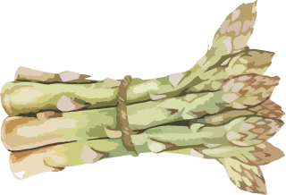

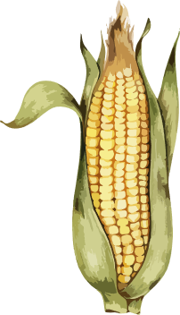
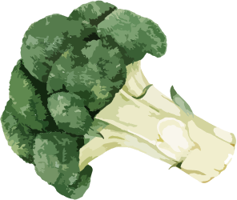

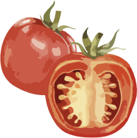
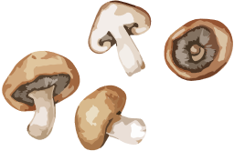

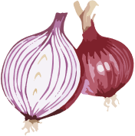
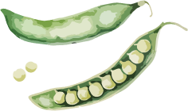
OD ZEMLJE DO STOLA
Skupina: Ribice
Odgajateljice: Klaudija Ilinčić
Stela Đujić

Slide 2
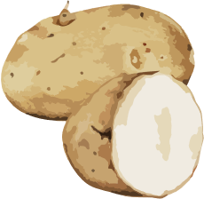
Cilj projekta:
Omogućiti djeci neposredno iskustvo uzgoja povrća kroz sadnju, njegu i promatranje rasta biljaka u gredicama kako bi razvila svijest o važnosti zdrave prehrane, očuvanja prirode, odgovornosti, strpljenja i zajedničkog rada te upoznala put hrane od uzgoja do stola.

Slide 3
IZRADA GREDICA
U izradi gredica pomogli su nam očevi djece iz skupine.
Želimo se zahvaliti na donacijama:
Stolarija Grga - daske
Usluga Poreč - zemlja
Mako d.o.o. – sadnice

Slide 4
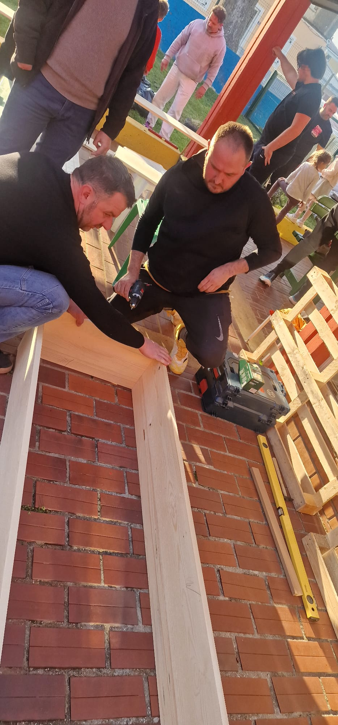
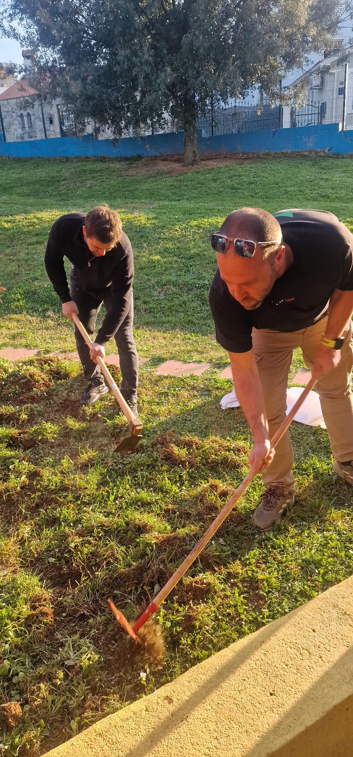
Okopavanje zemlje i uklanjanje korova kako bi se osigurali dobri uvjeti za rast biljaka.
Te spajanje drvenih dasaka i sastavljanje konstrukcije koja će služiti za uzgoj povrća.

Slide 5
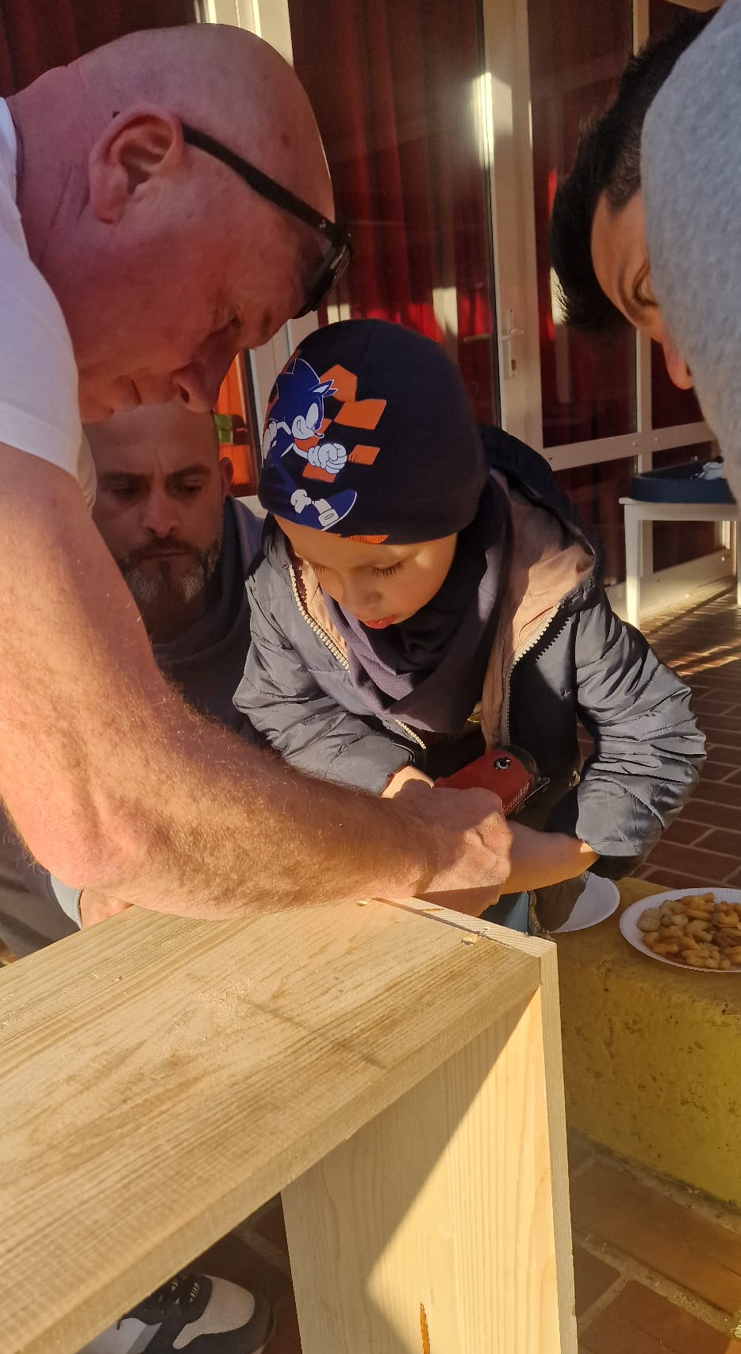
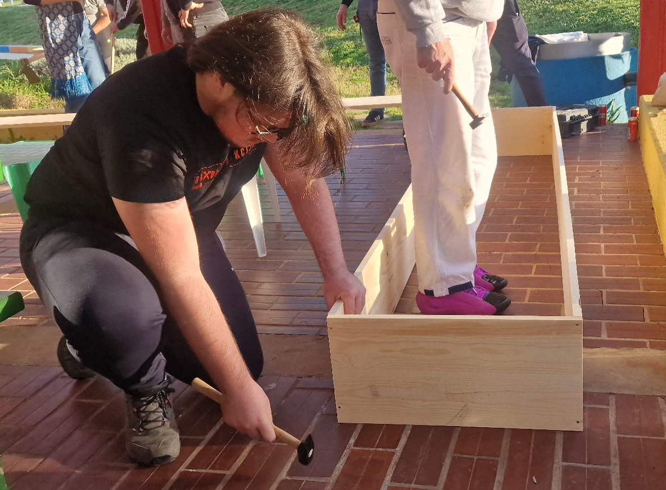
The answer is

Slide 6
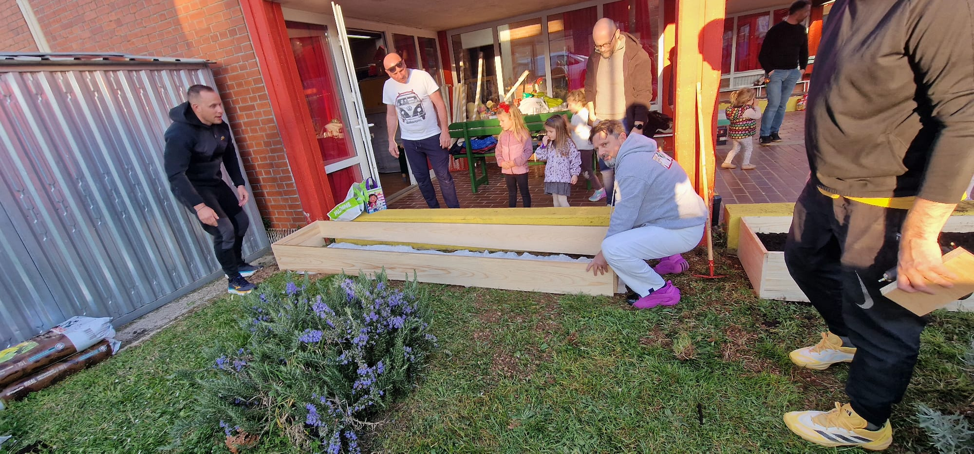
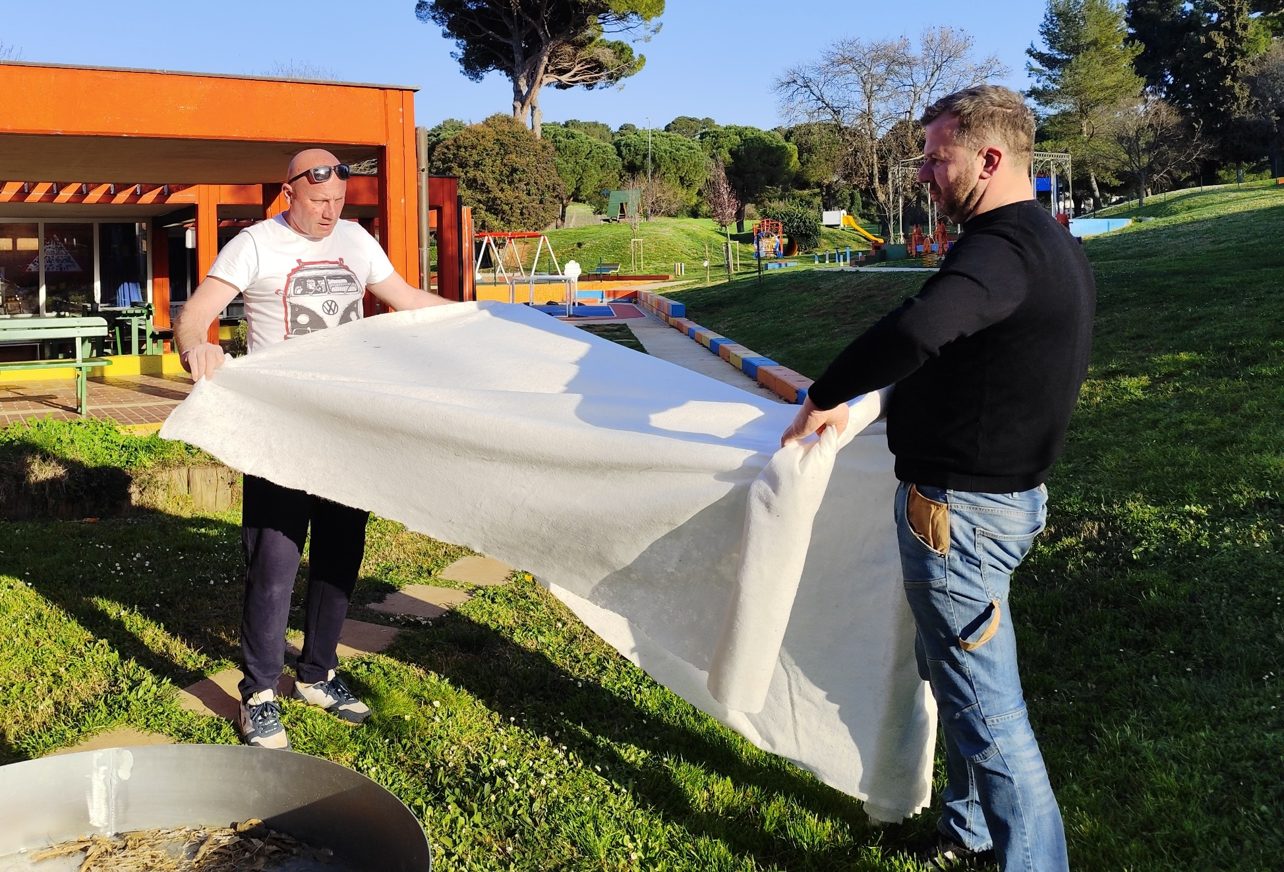
Rezanje i postavljanje zaštitne podloge na dno gredice radi sprečavanja rasta korova.

Slide 7
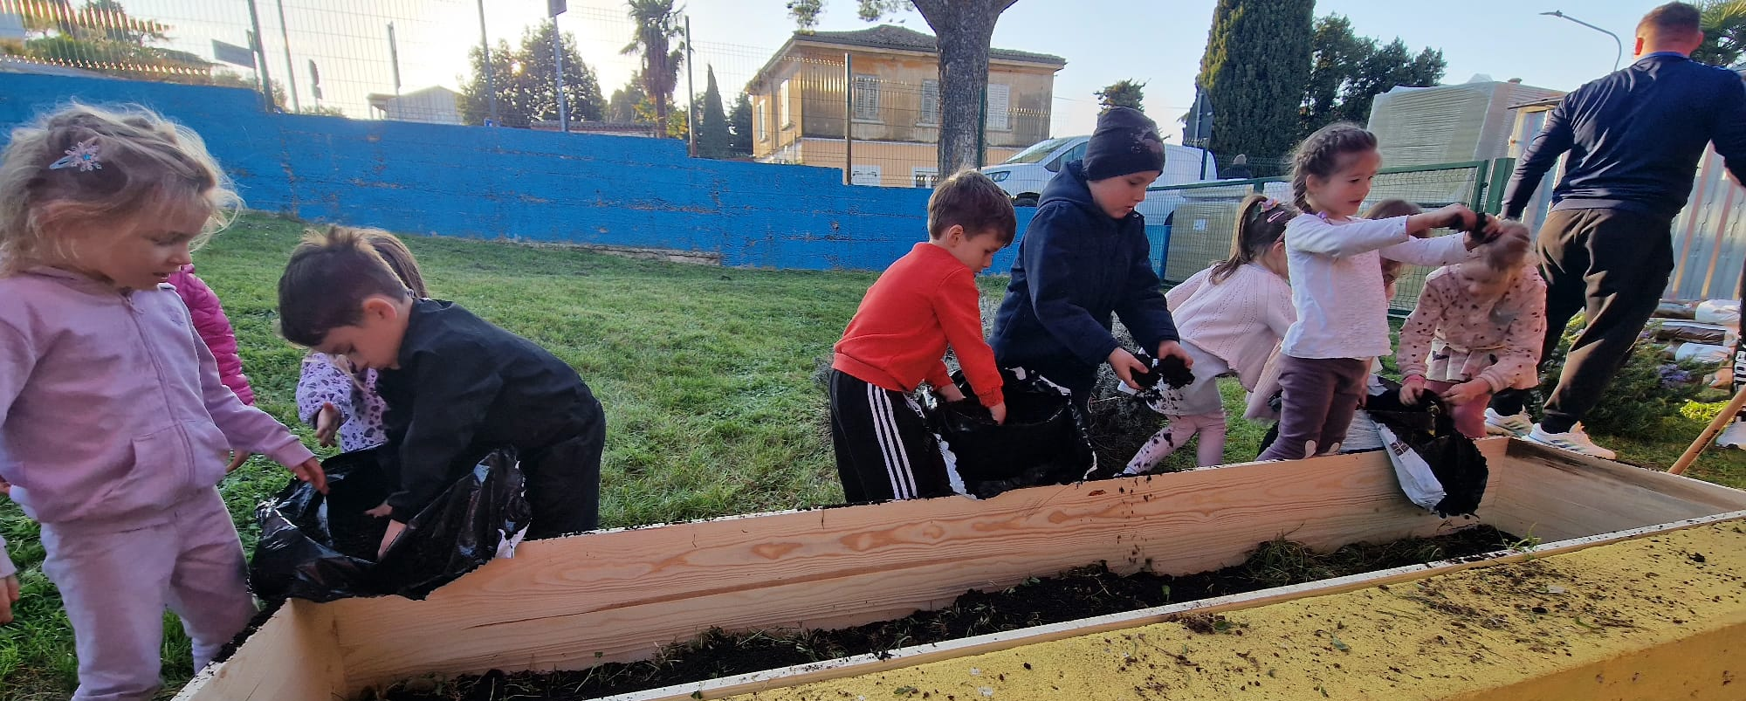
Djeca zajedno pripremaju gredicu. Rukama i lopaticama pune gredice zemljom te ju ravnomjerno raspoređuju. Vrijedno surađuju i pomažu jedni drugima kako bi pripremili kvalitetno tlo za sadnju povrća.
POTATO

Slide 8
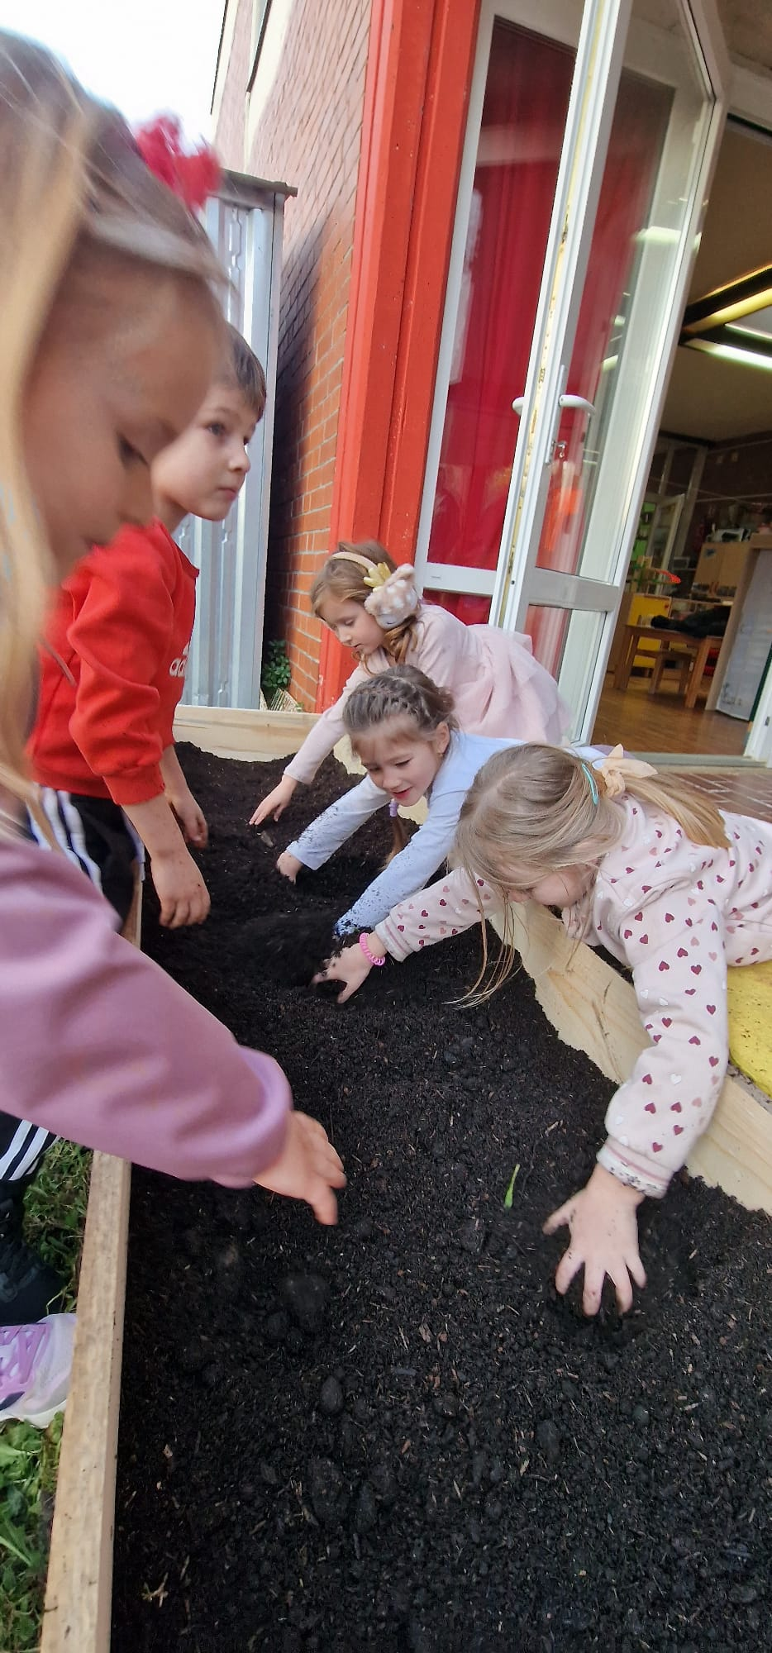
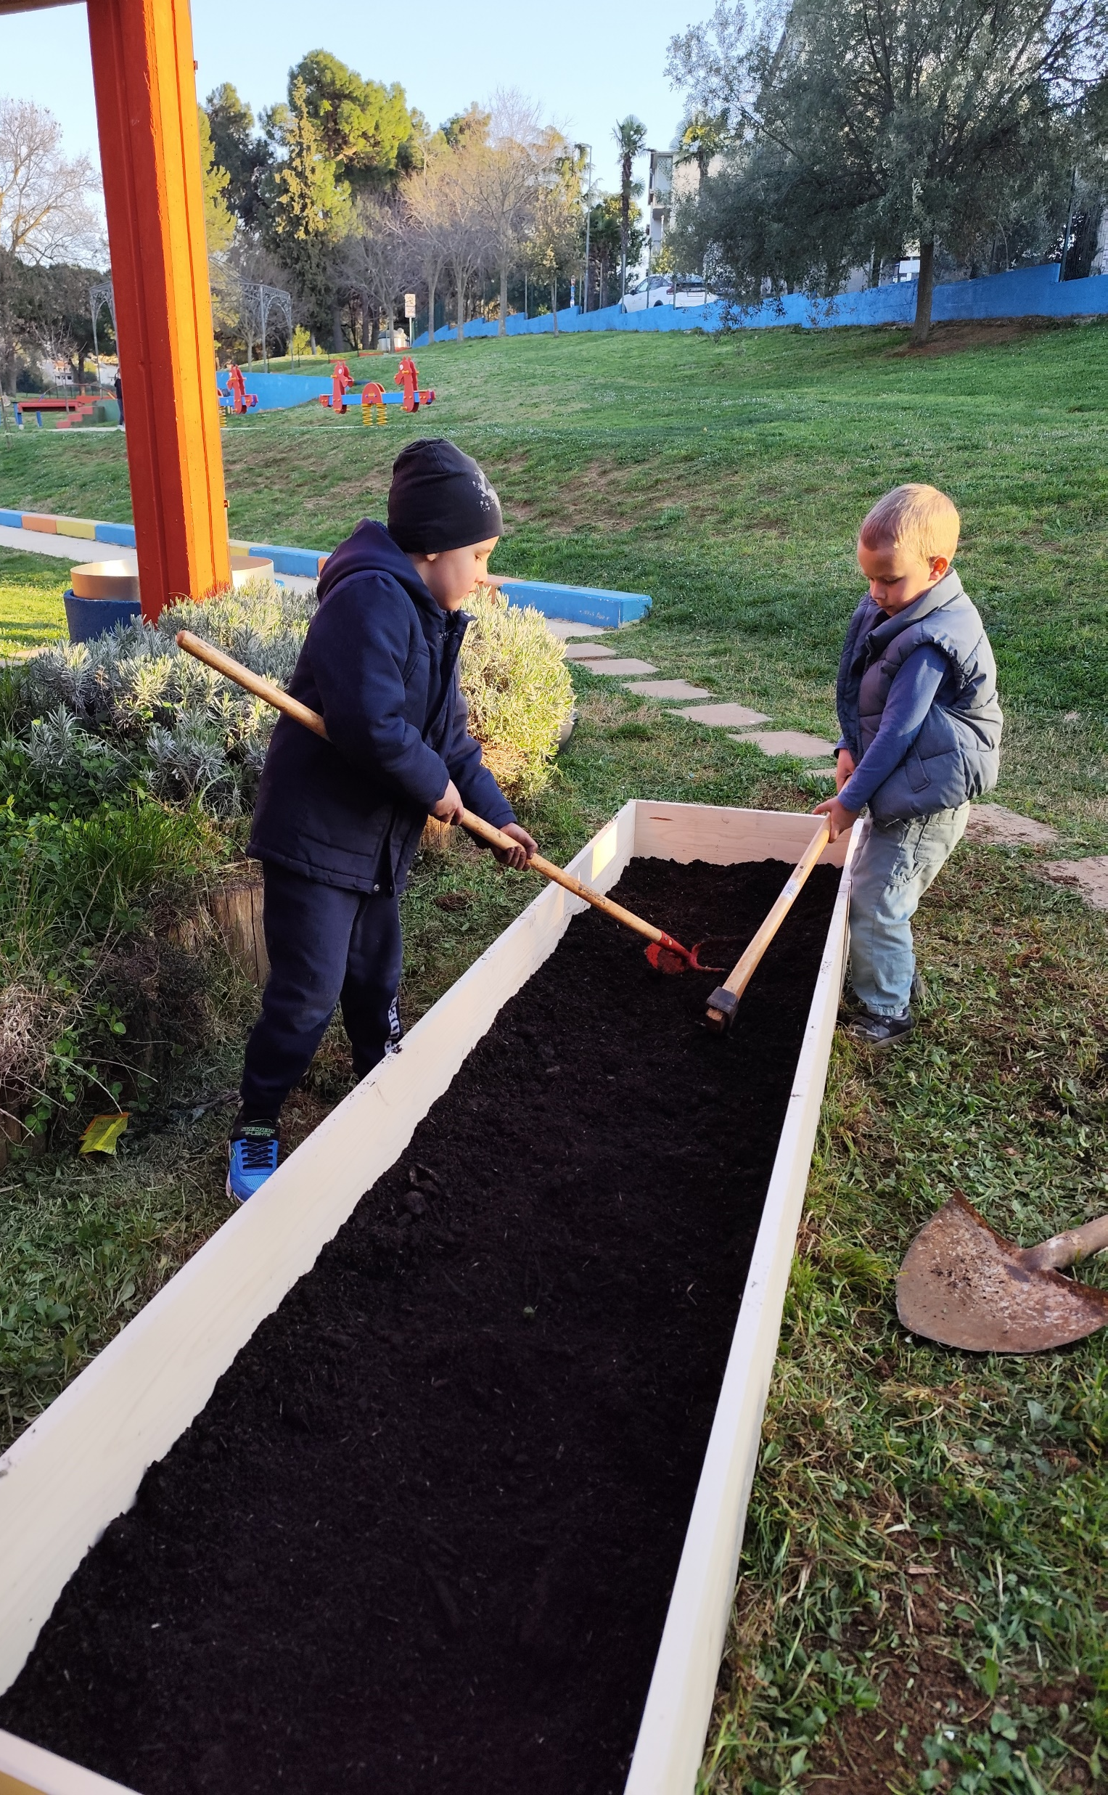

Slide 9
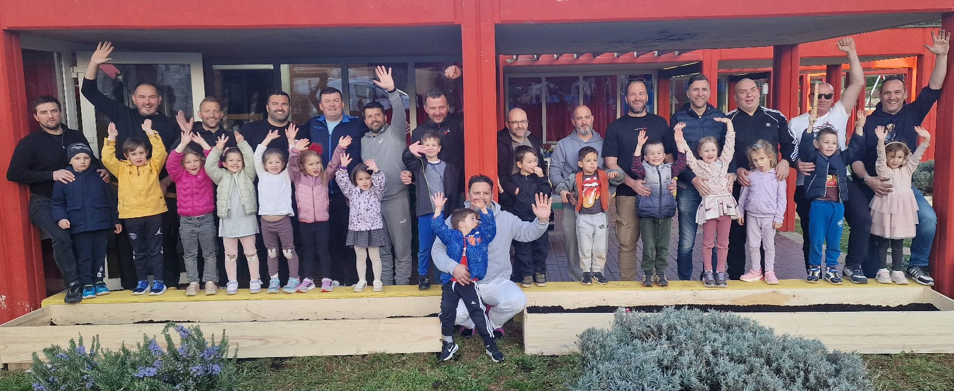

Slide 10
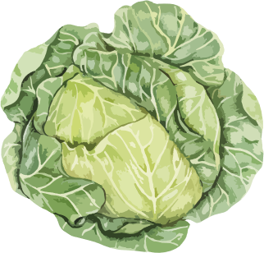
Sadnice
Paprika
Bob
Brokula
Cvjetača
Blitva
Rajčica
Salata
Krastavac
Jagode
Kupine

Slide 11
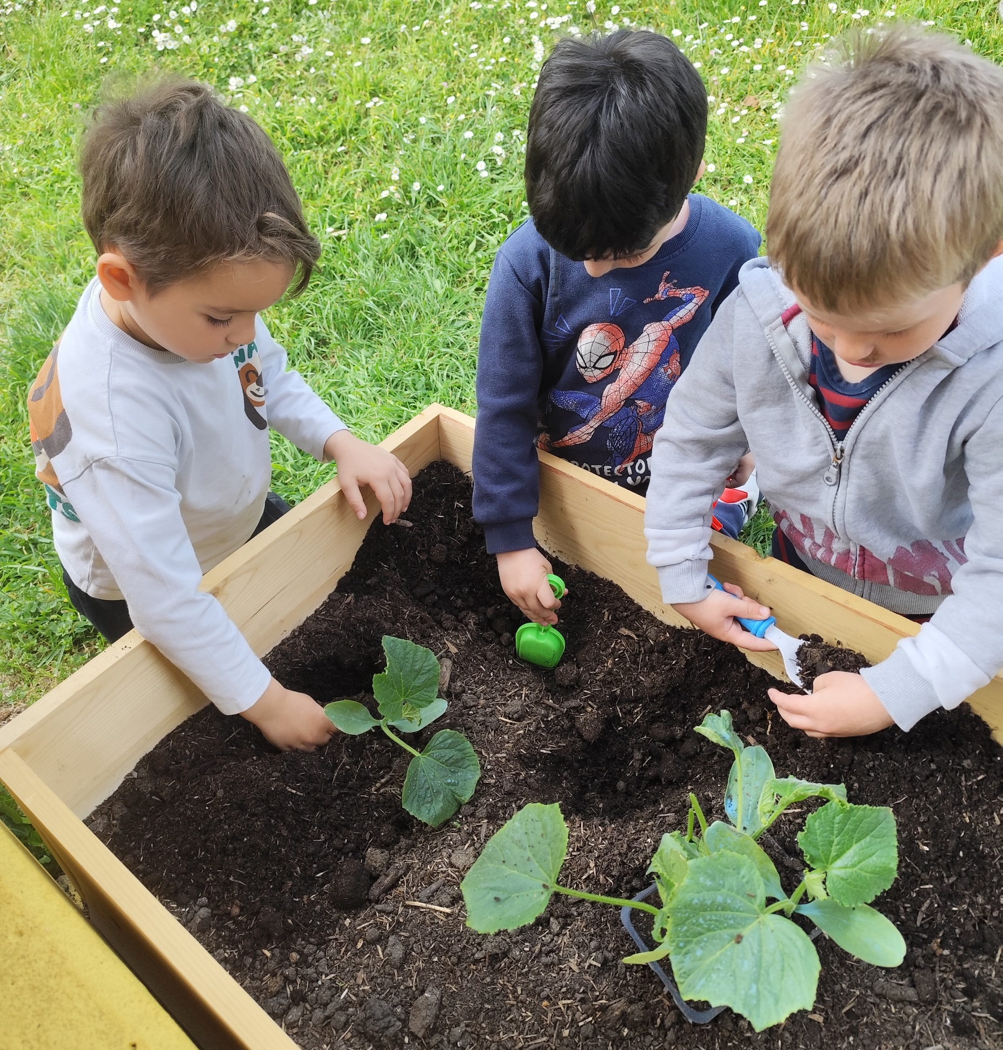
Sadnja sadnica
Djeca s veseljem biraju sadnicu koju žele posaditi, rade rupicu u zemlji te je na kraju stavljaju u zemlju.

Slide 12
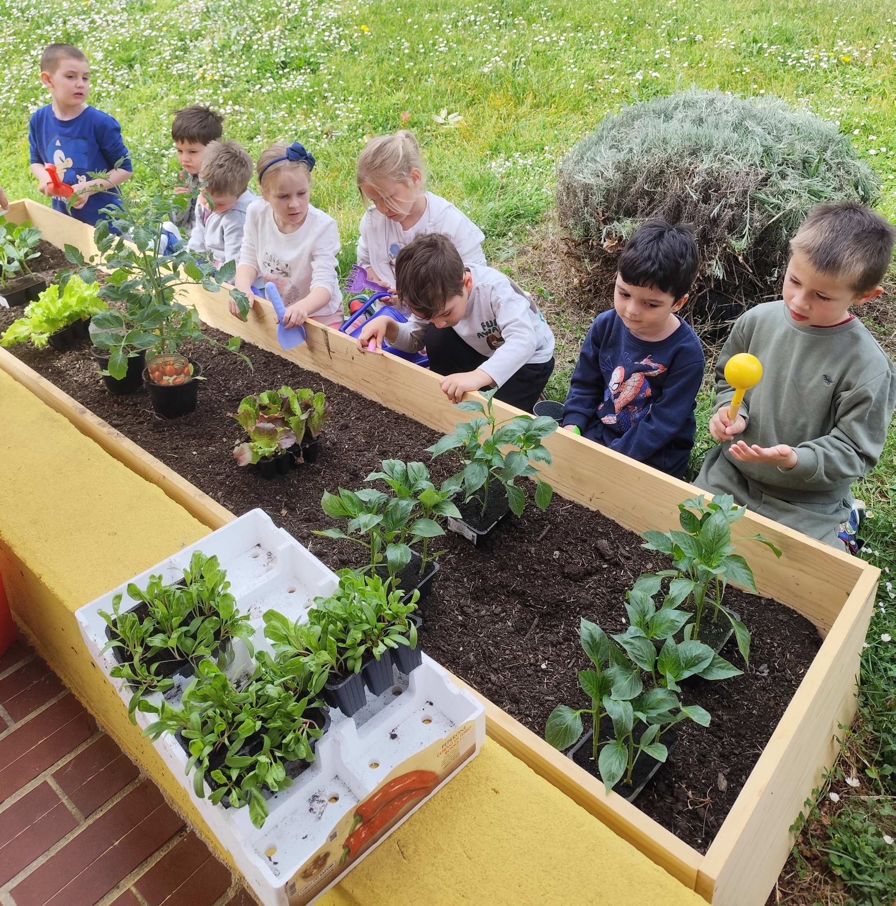
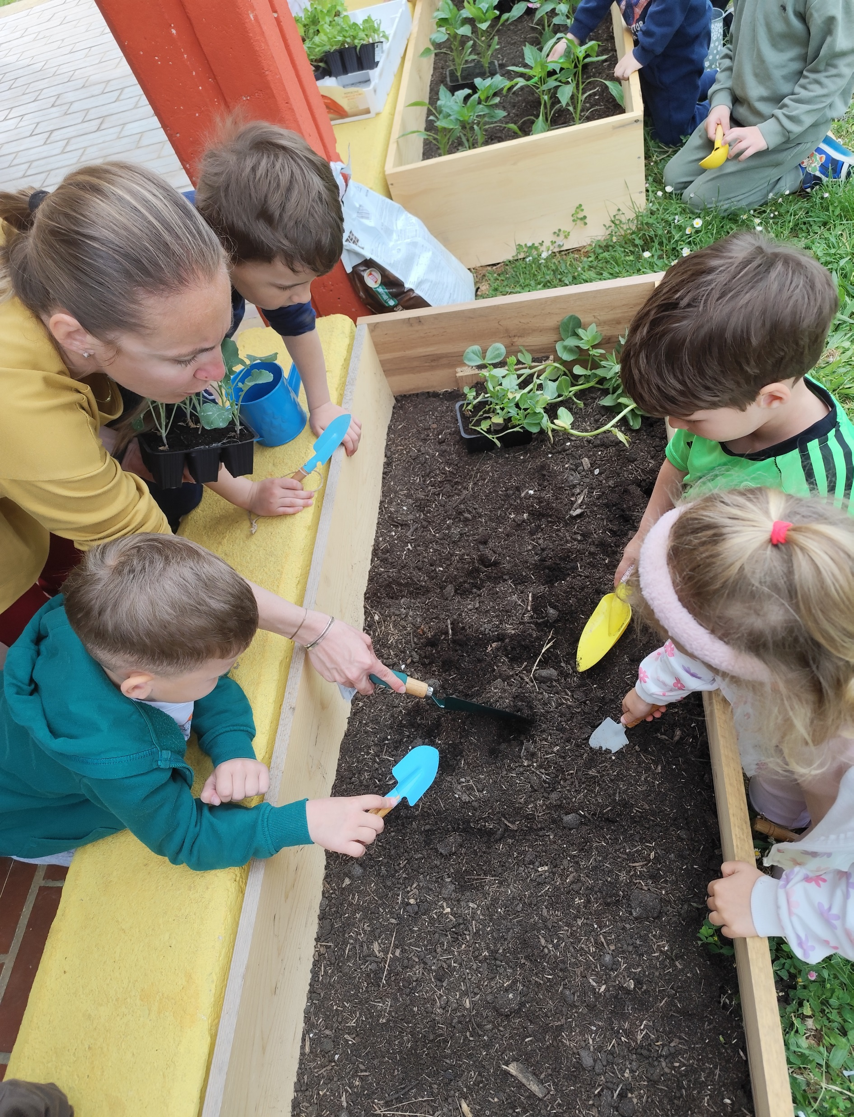

Slide 13
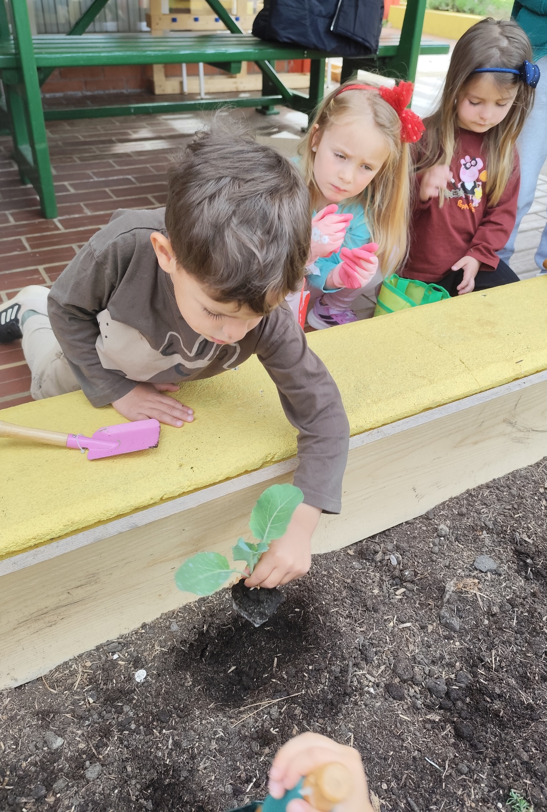
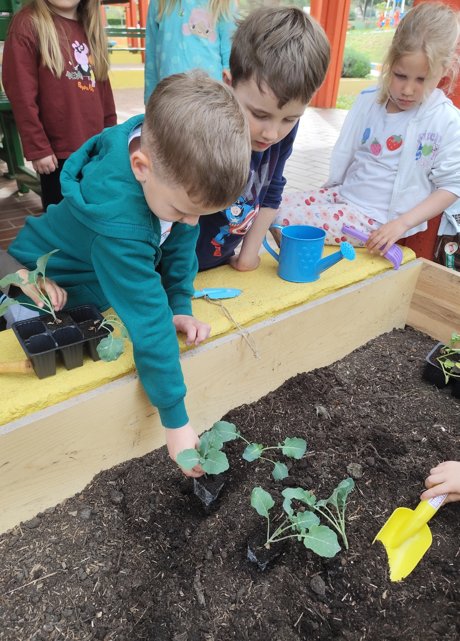

Slide 14

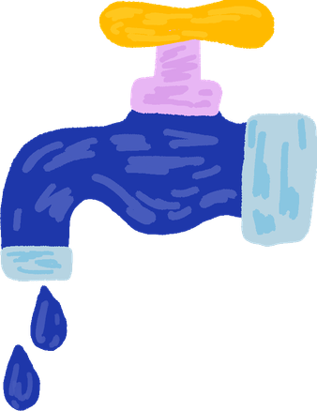

Briga o sadnicama-zalijevanje
Djeca samostalno zalijevaju svoj vrt te promatraju što je naraslo, a što uvenulo. Na taj način uče brinuti o biljkama i upoznaju prirodne procese rasta.

Slide 15
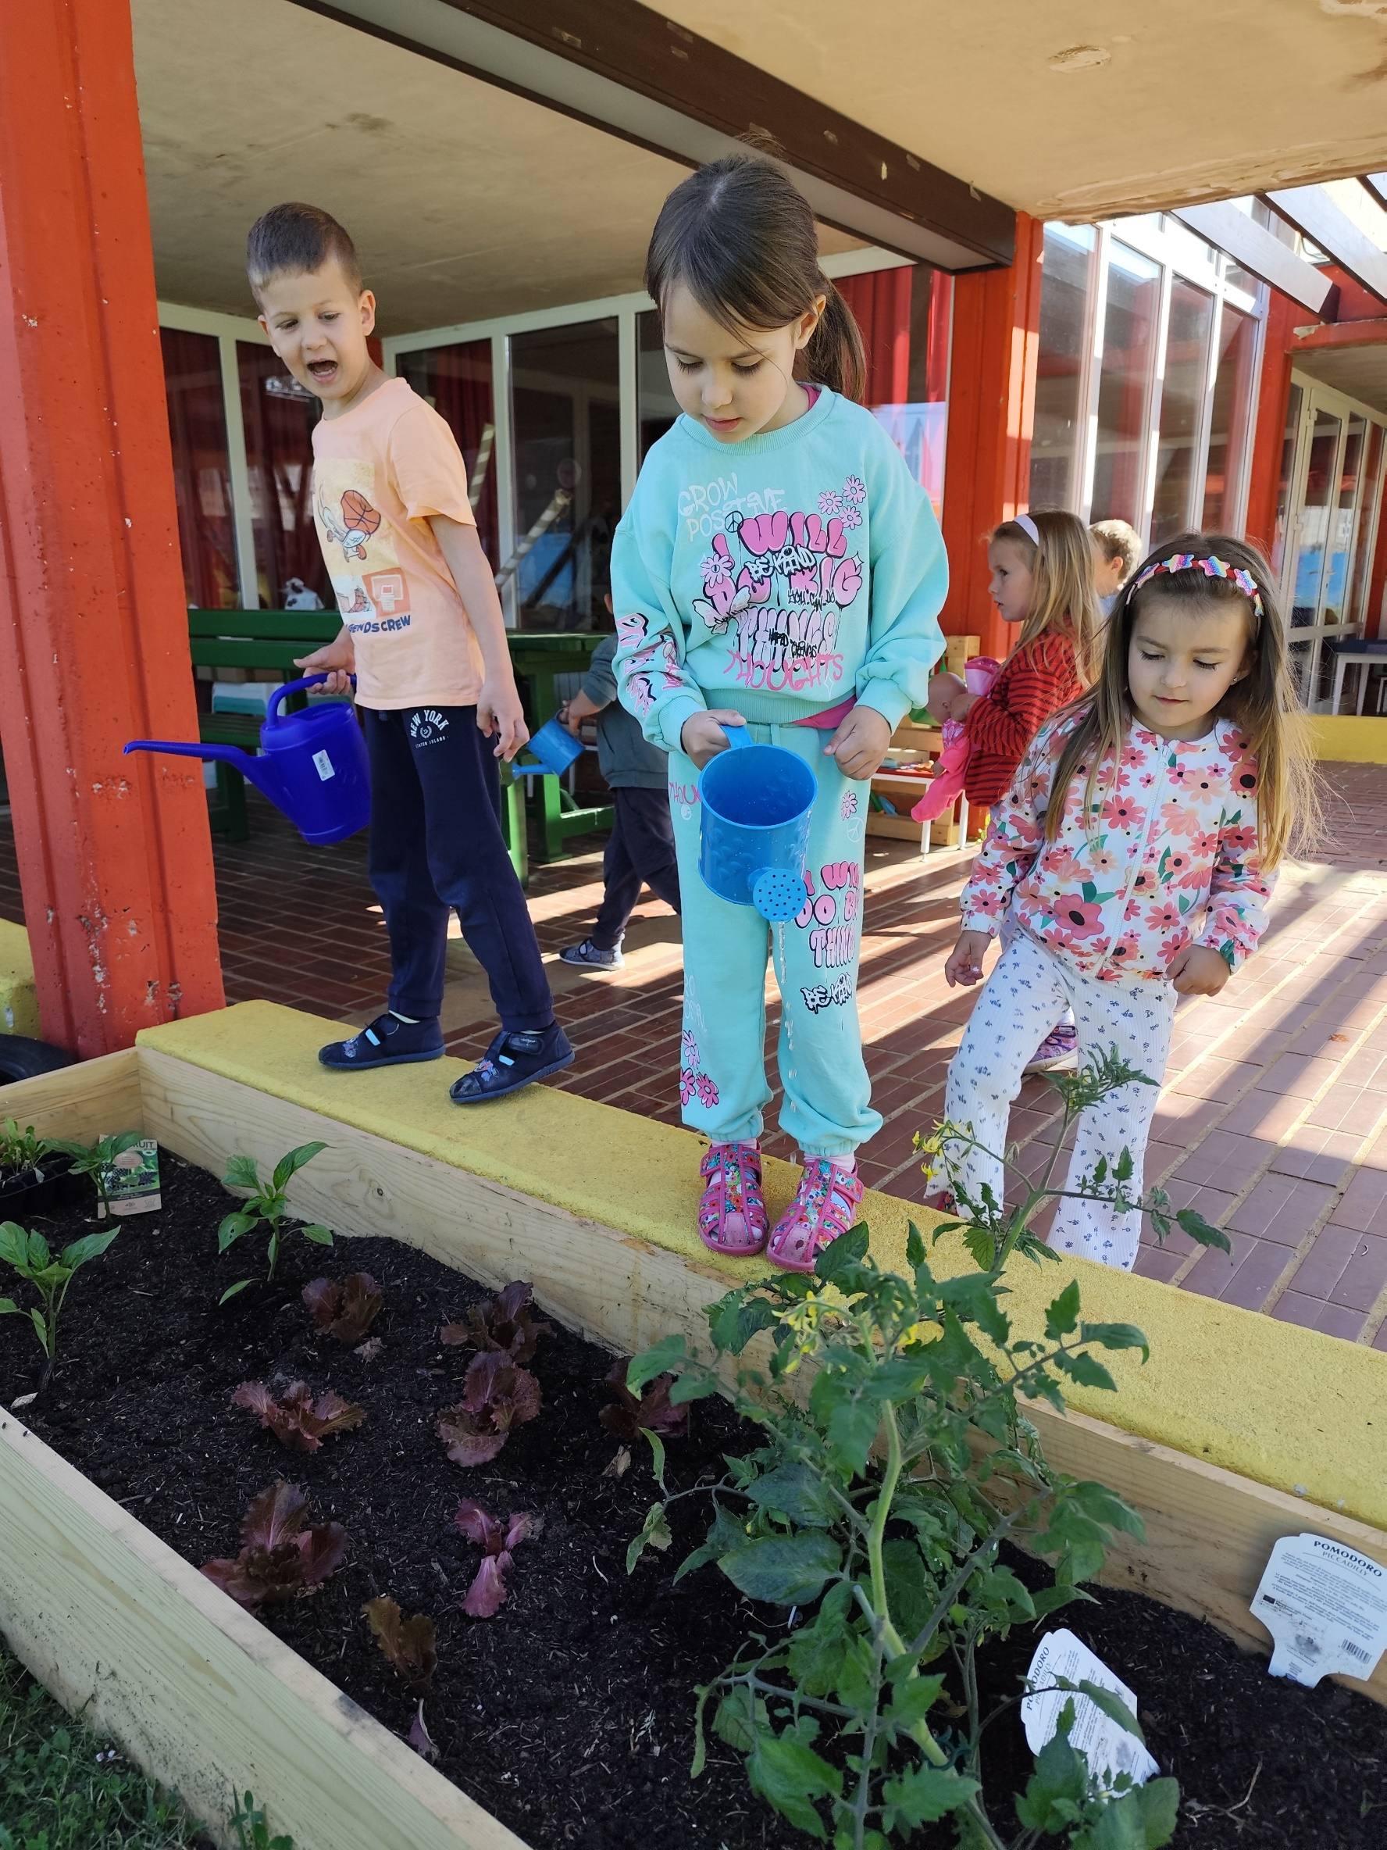
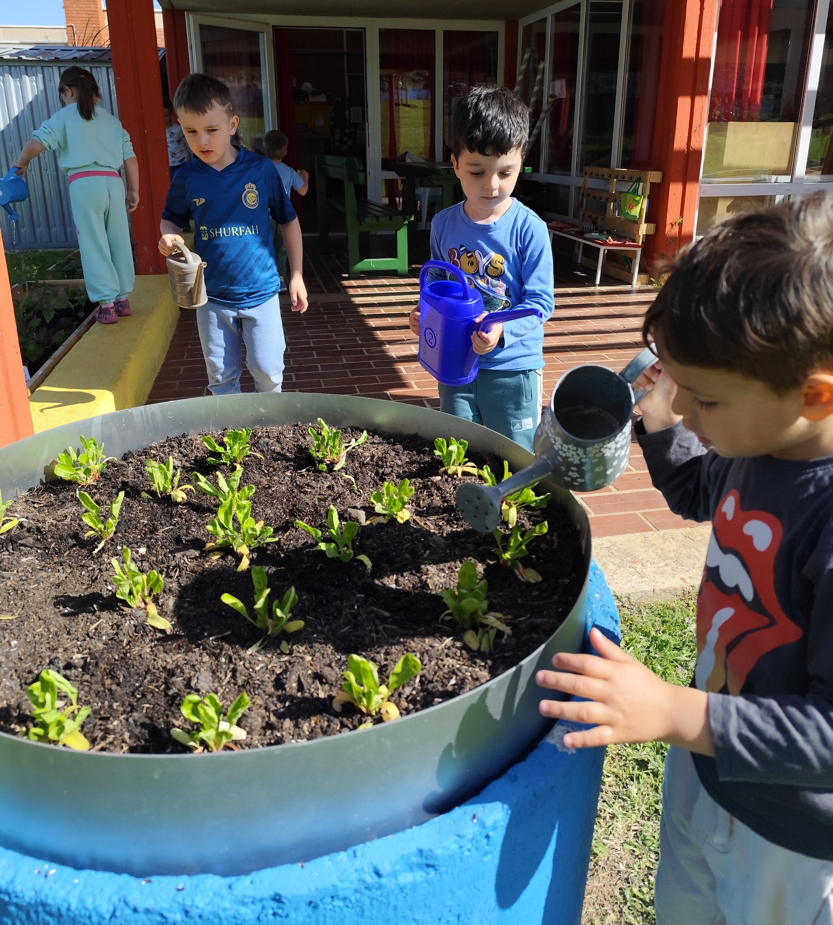

Slide 16
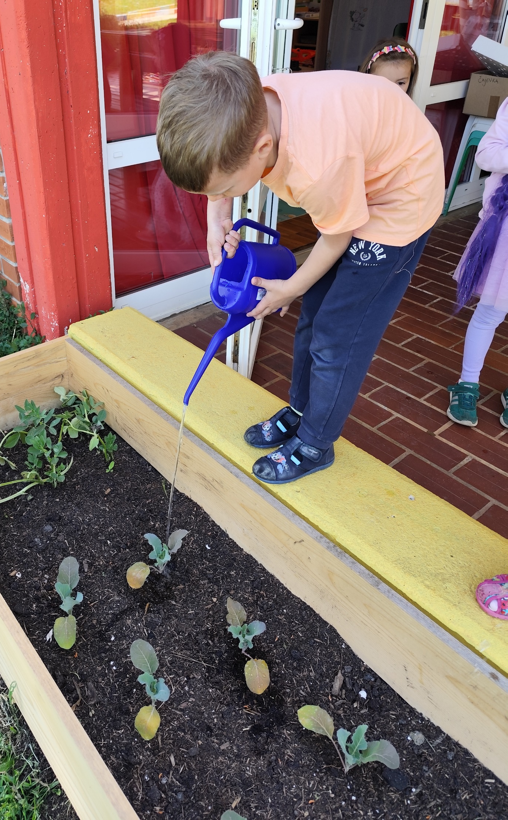
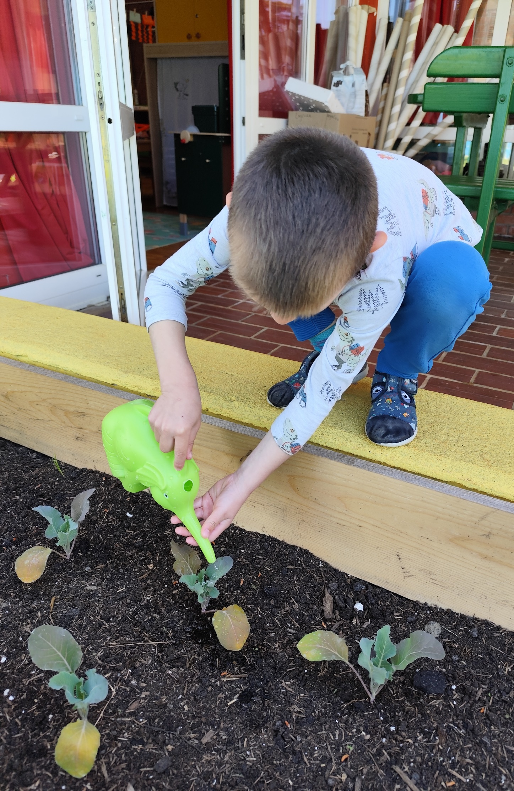
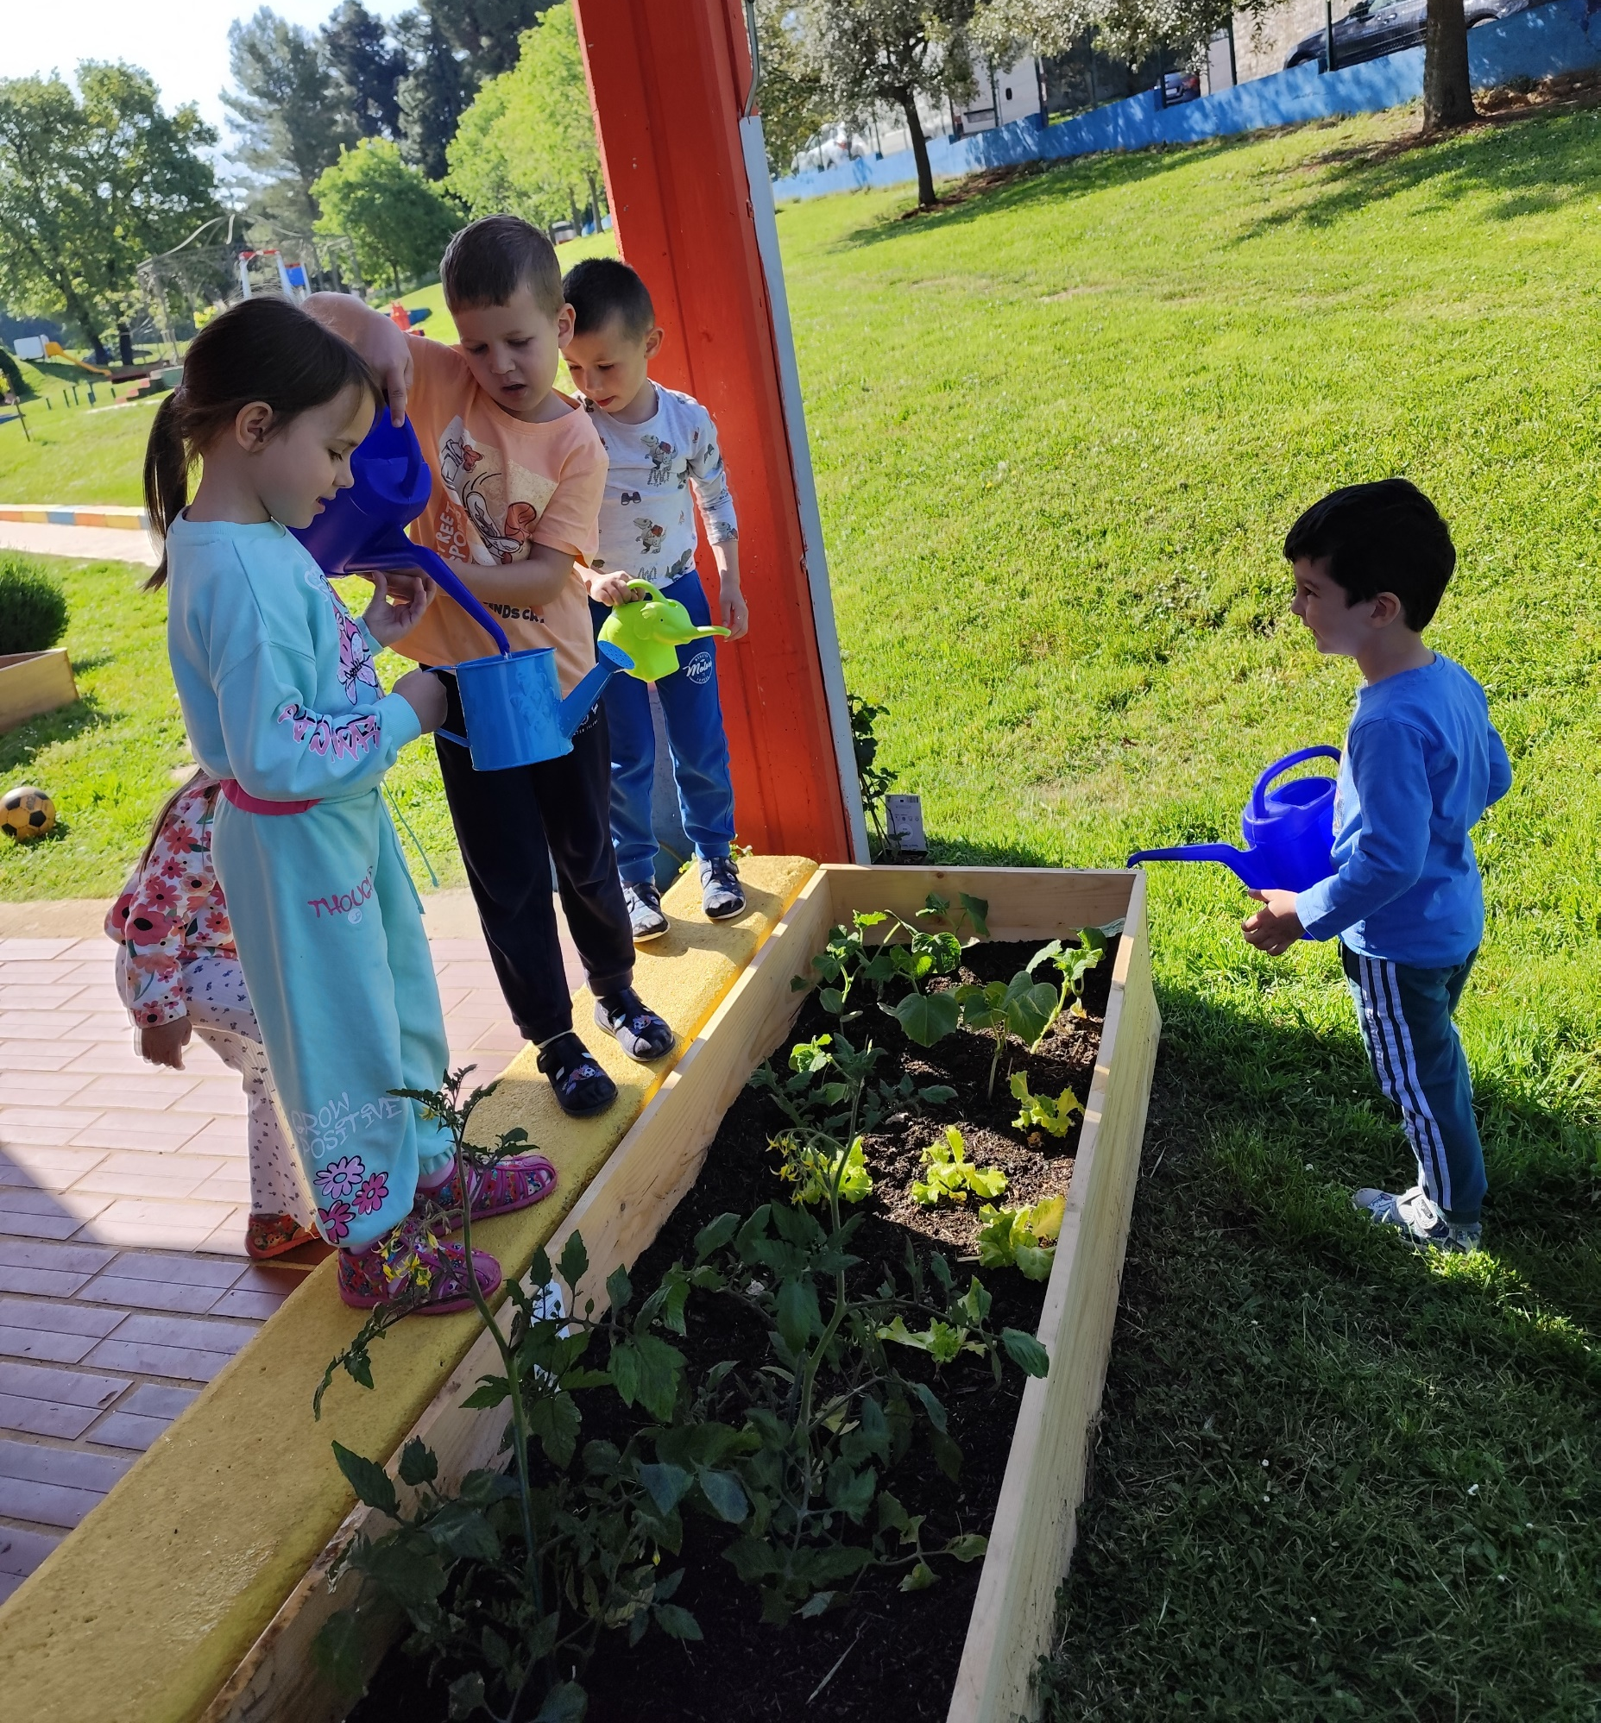

Slide 17
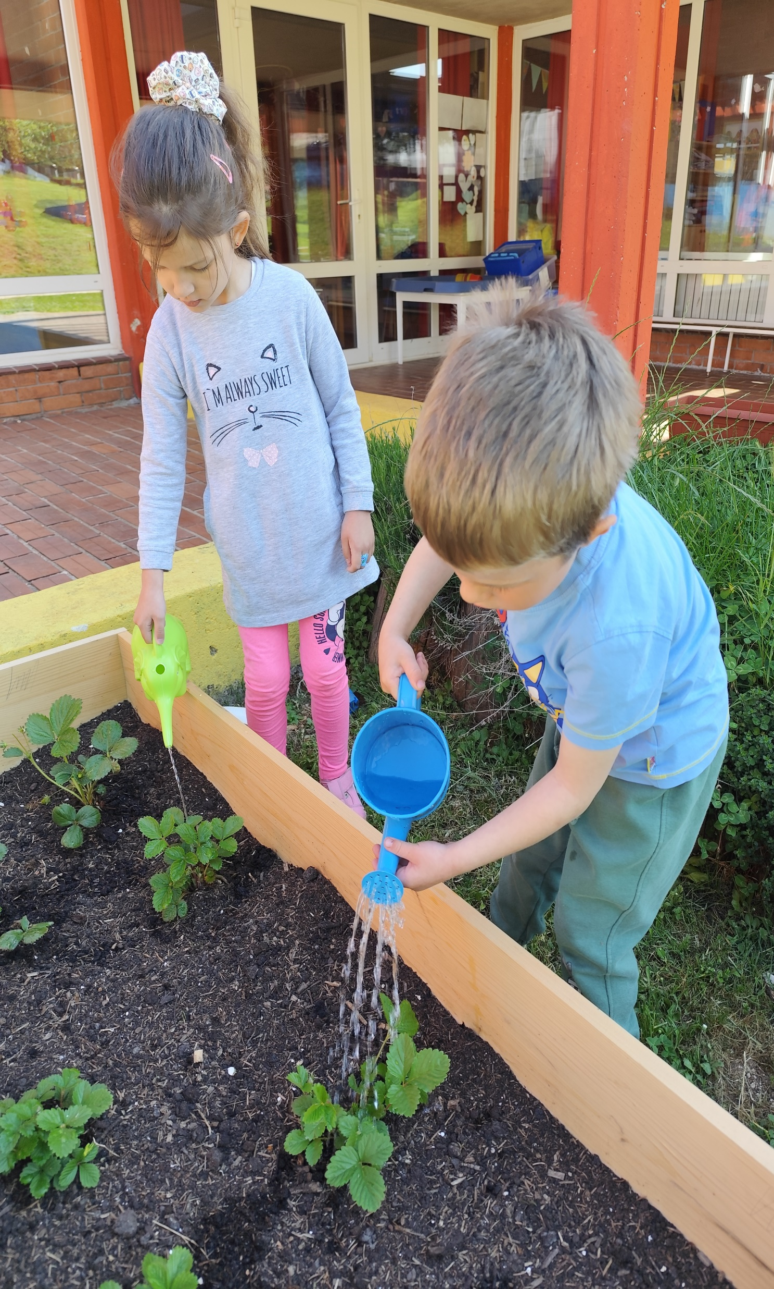
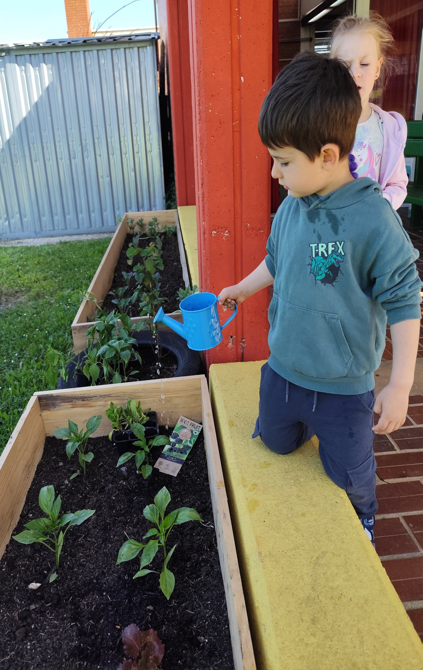
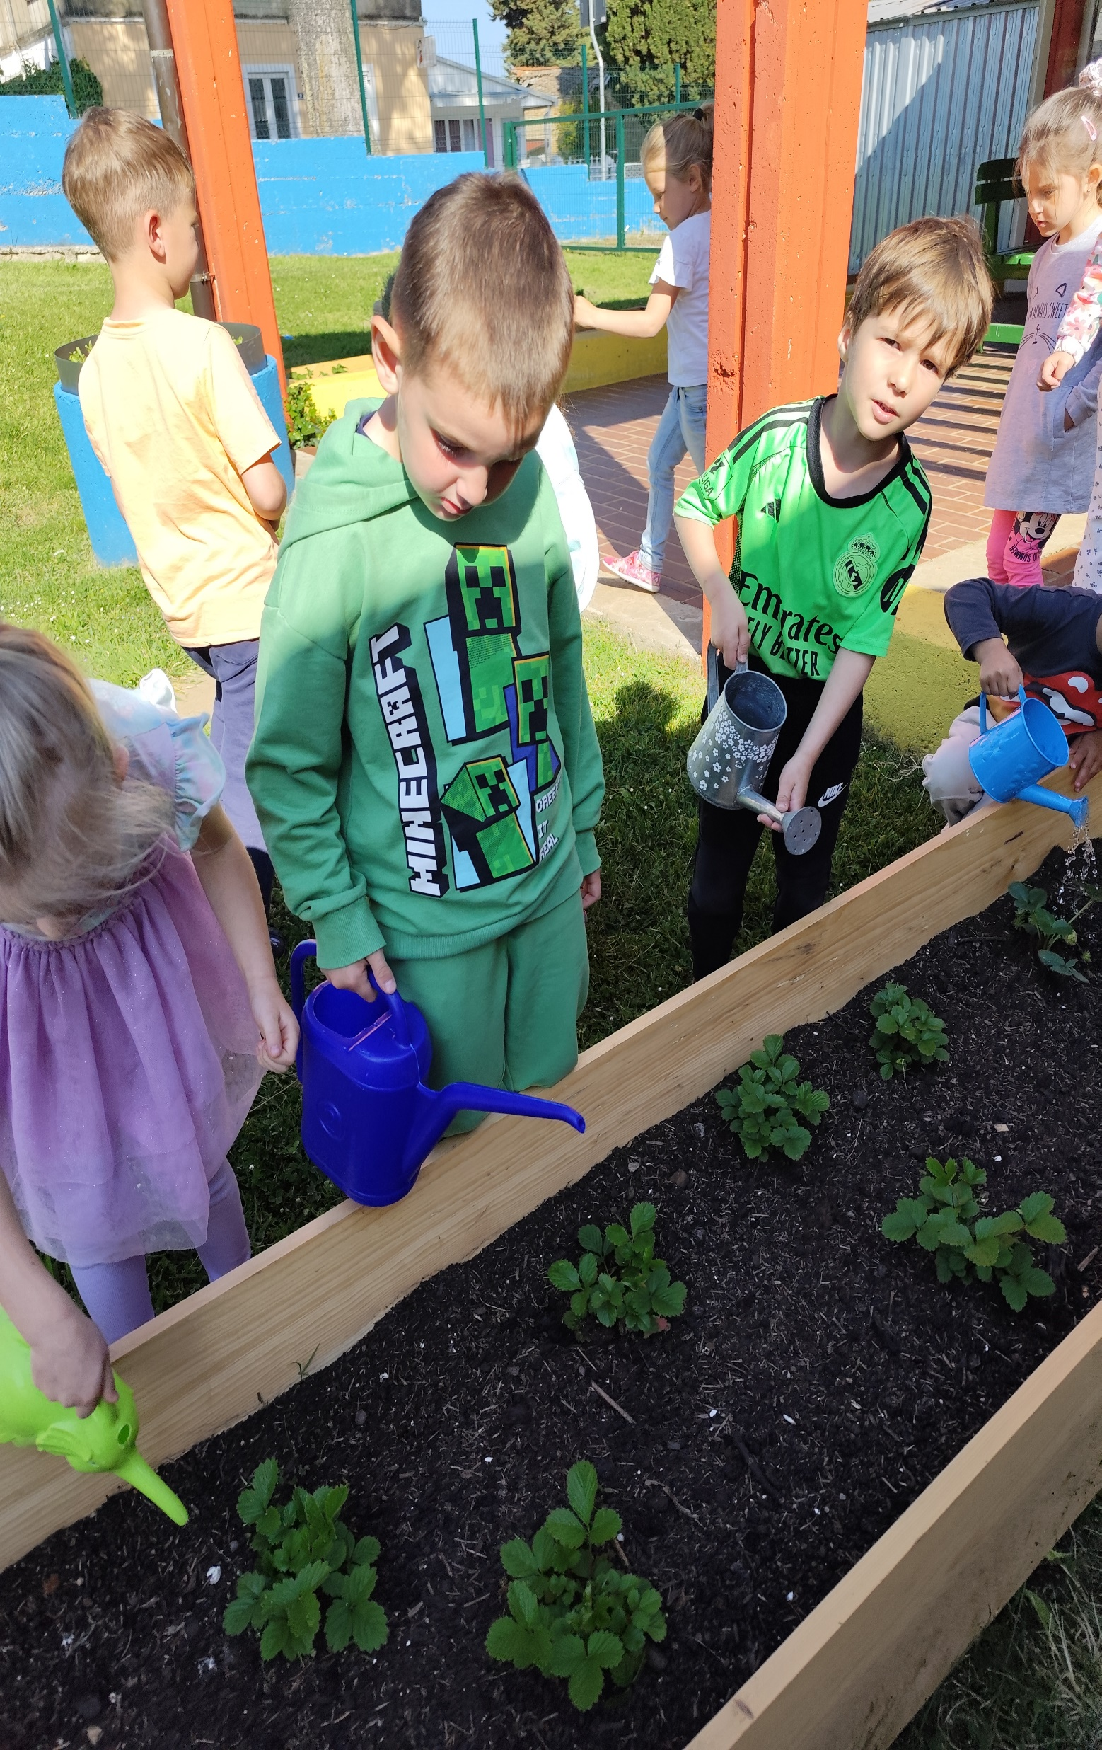

Slide 18
Proces rasta
povrća pratili smo sve do prve berbe

Slide 19
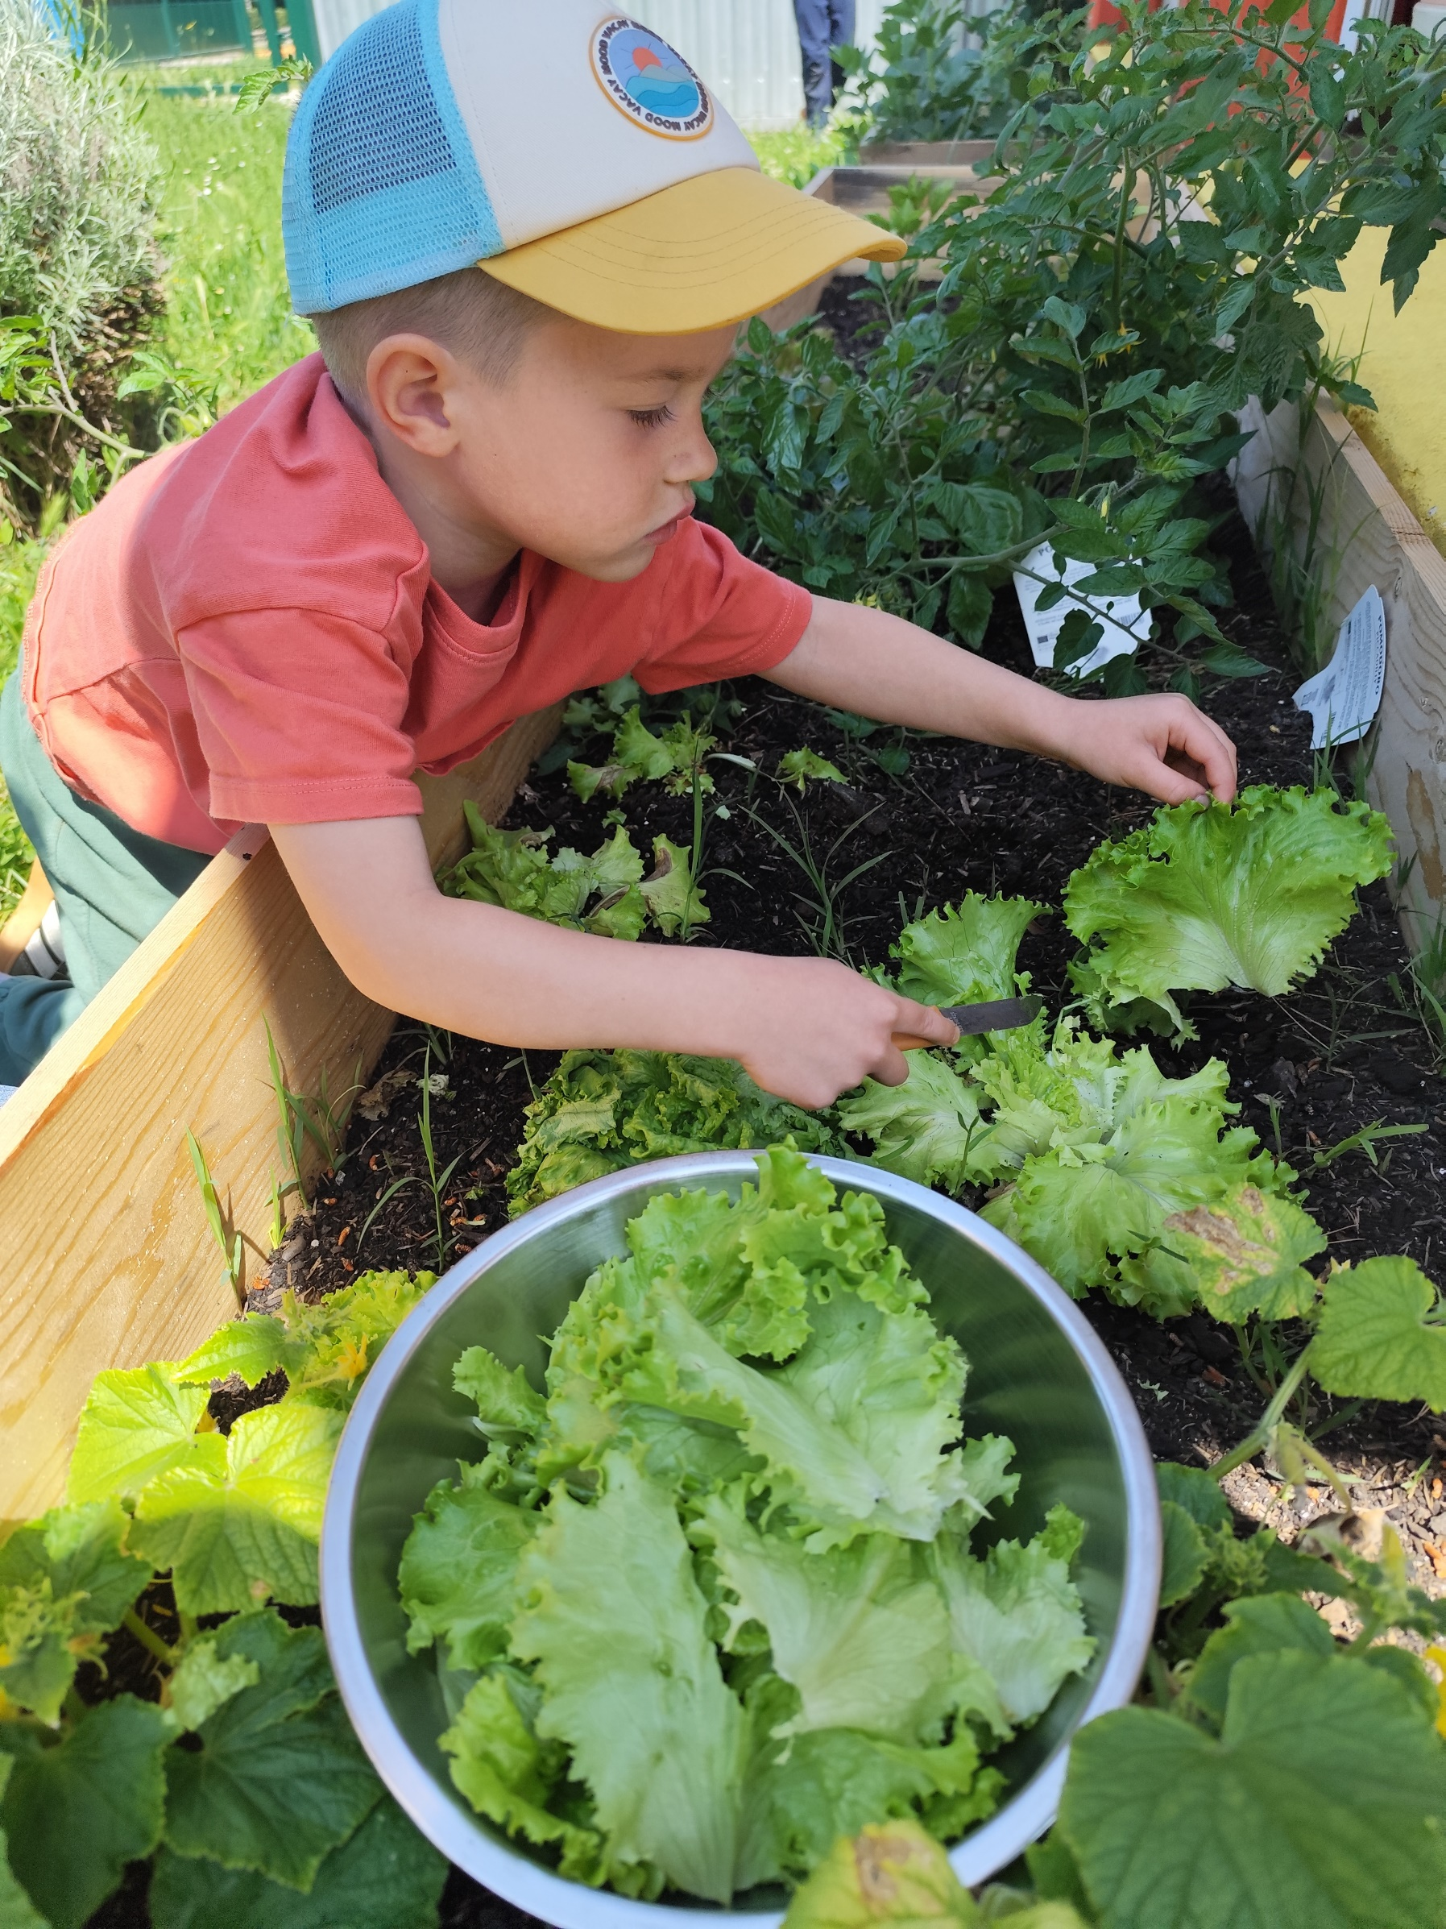
Prva nam je narasla salata. Djeca su je samostalno brala te kasnije konzumirala. Nakon prvog branja, djeca primjećuju kako salata i dalje raste pa je beremo još dva puta.

Slide 20
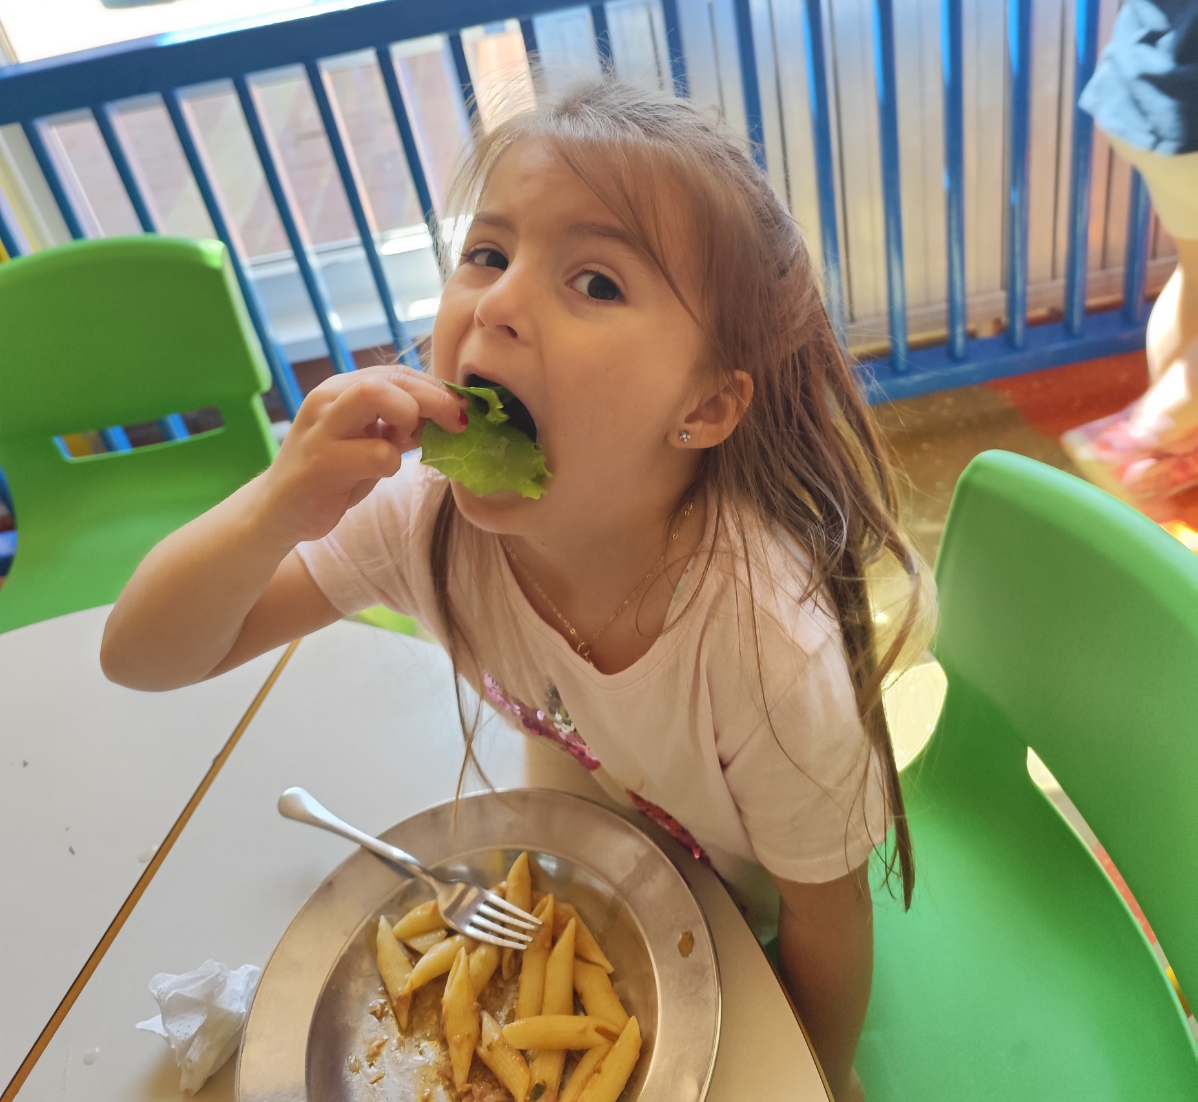

KUŠANJE SALATE
Djeca su sa zadovoljstvom jela salatu koju su sami proizveli.

Slide 21
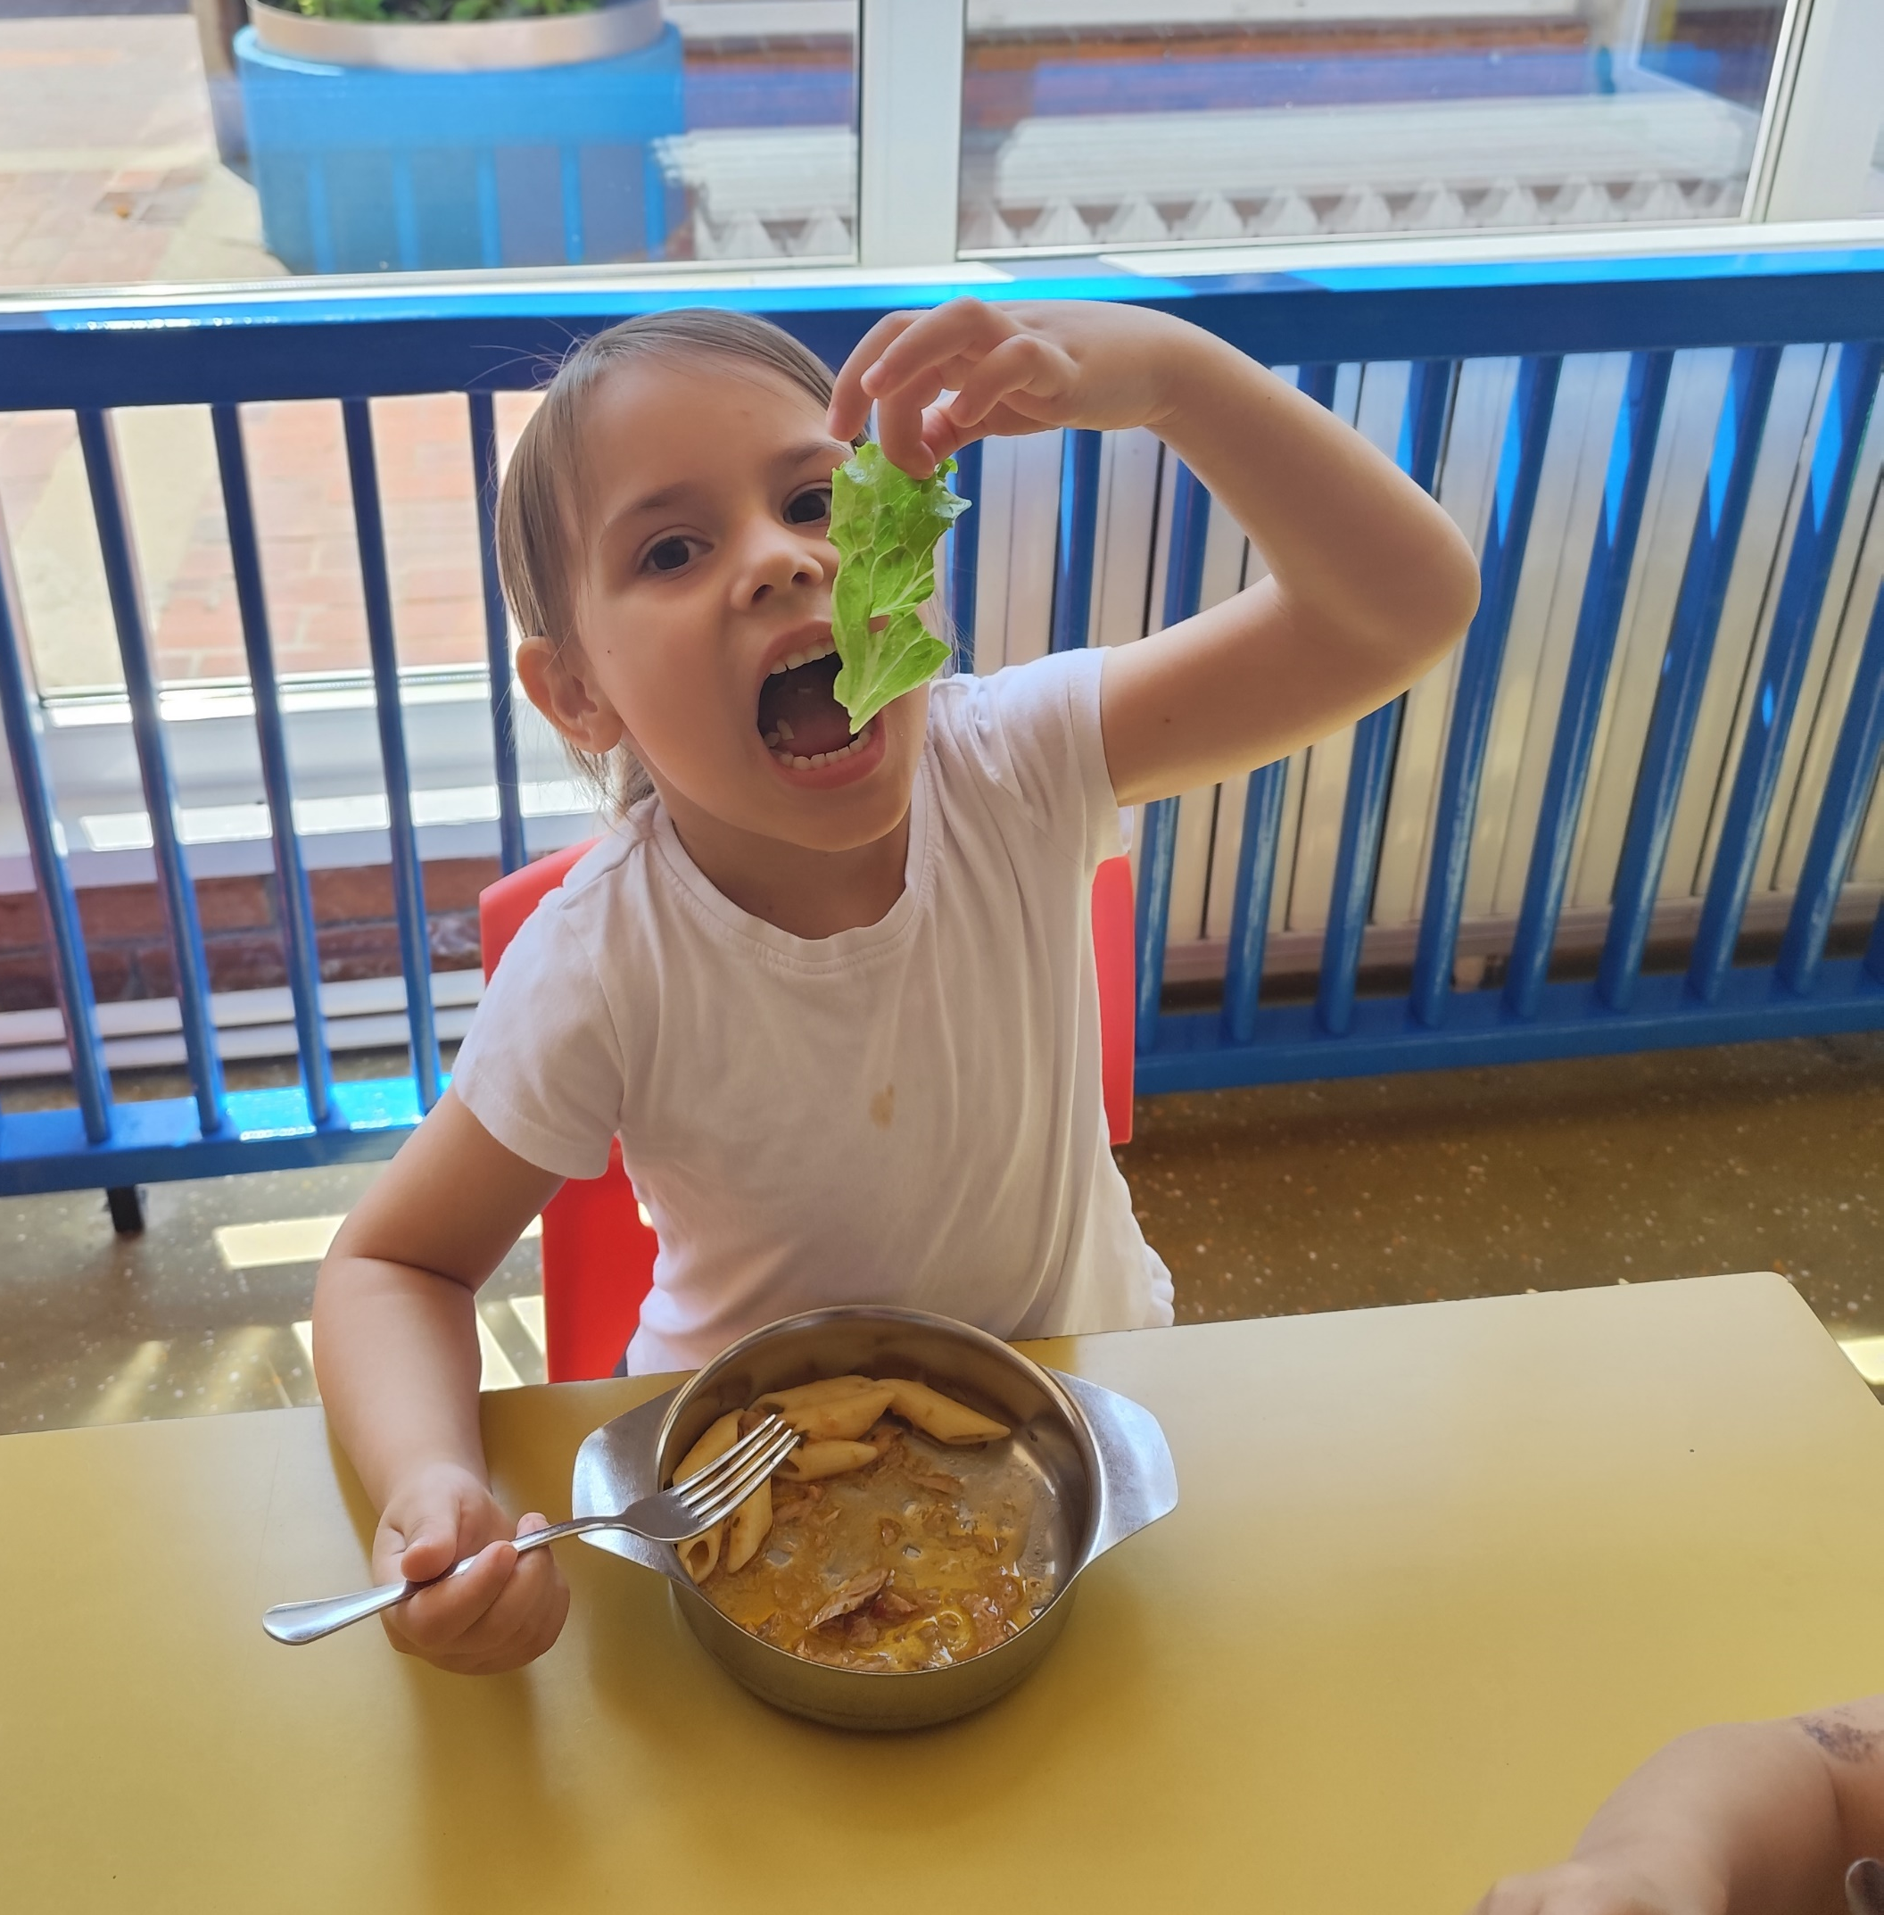
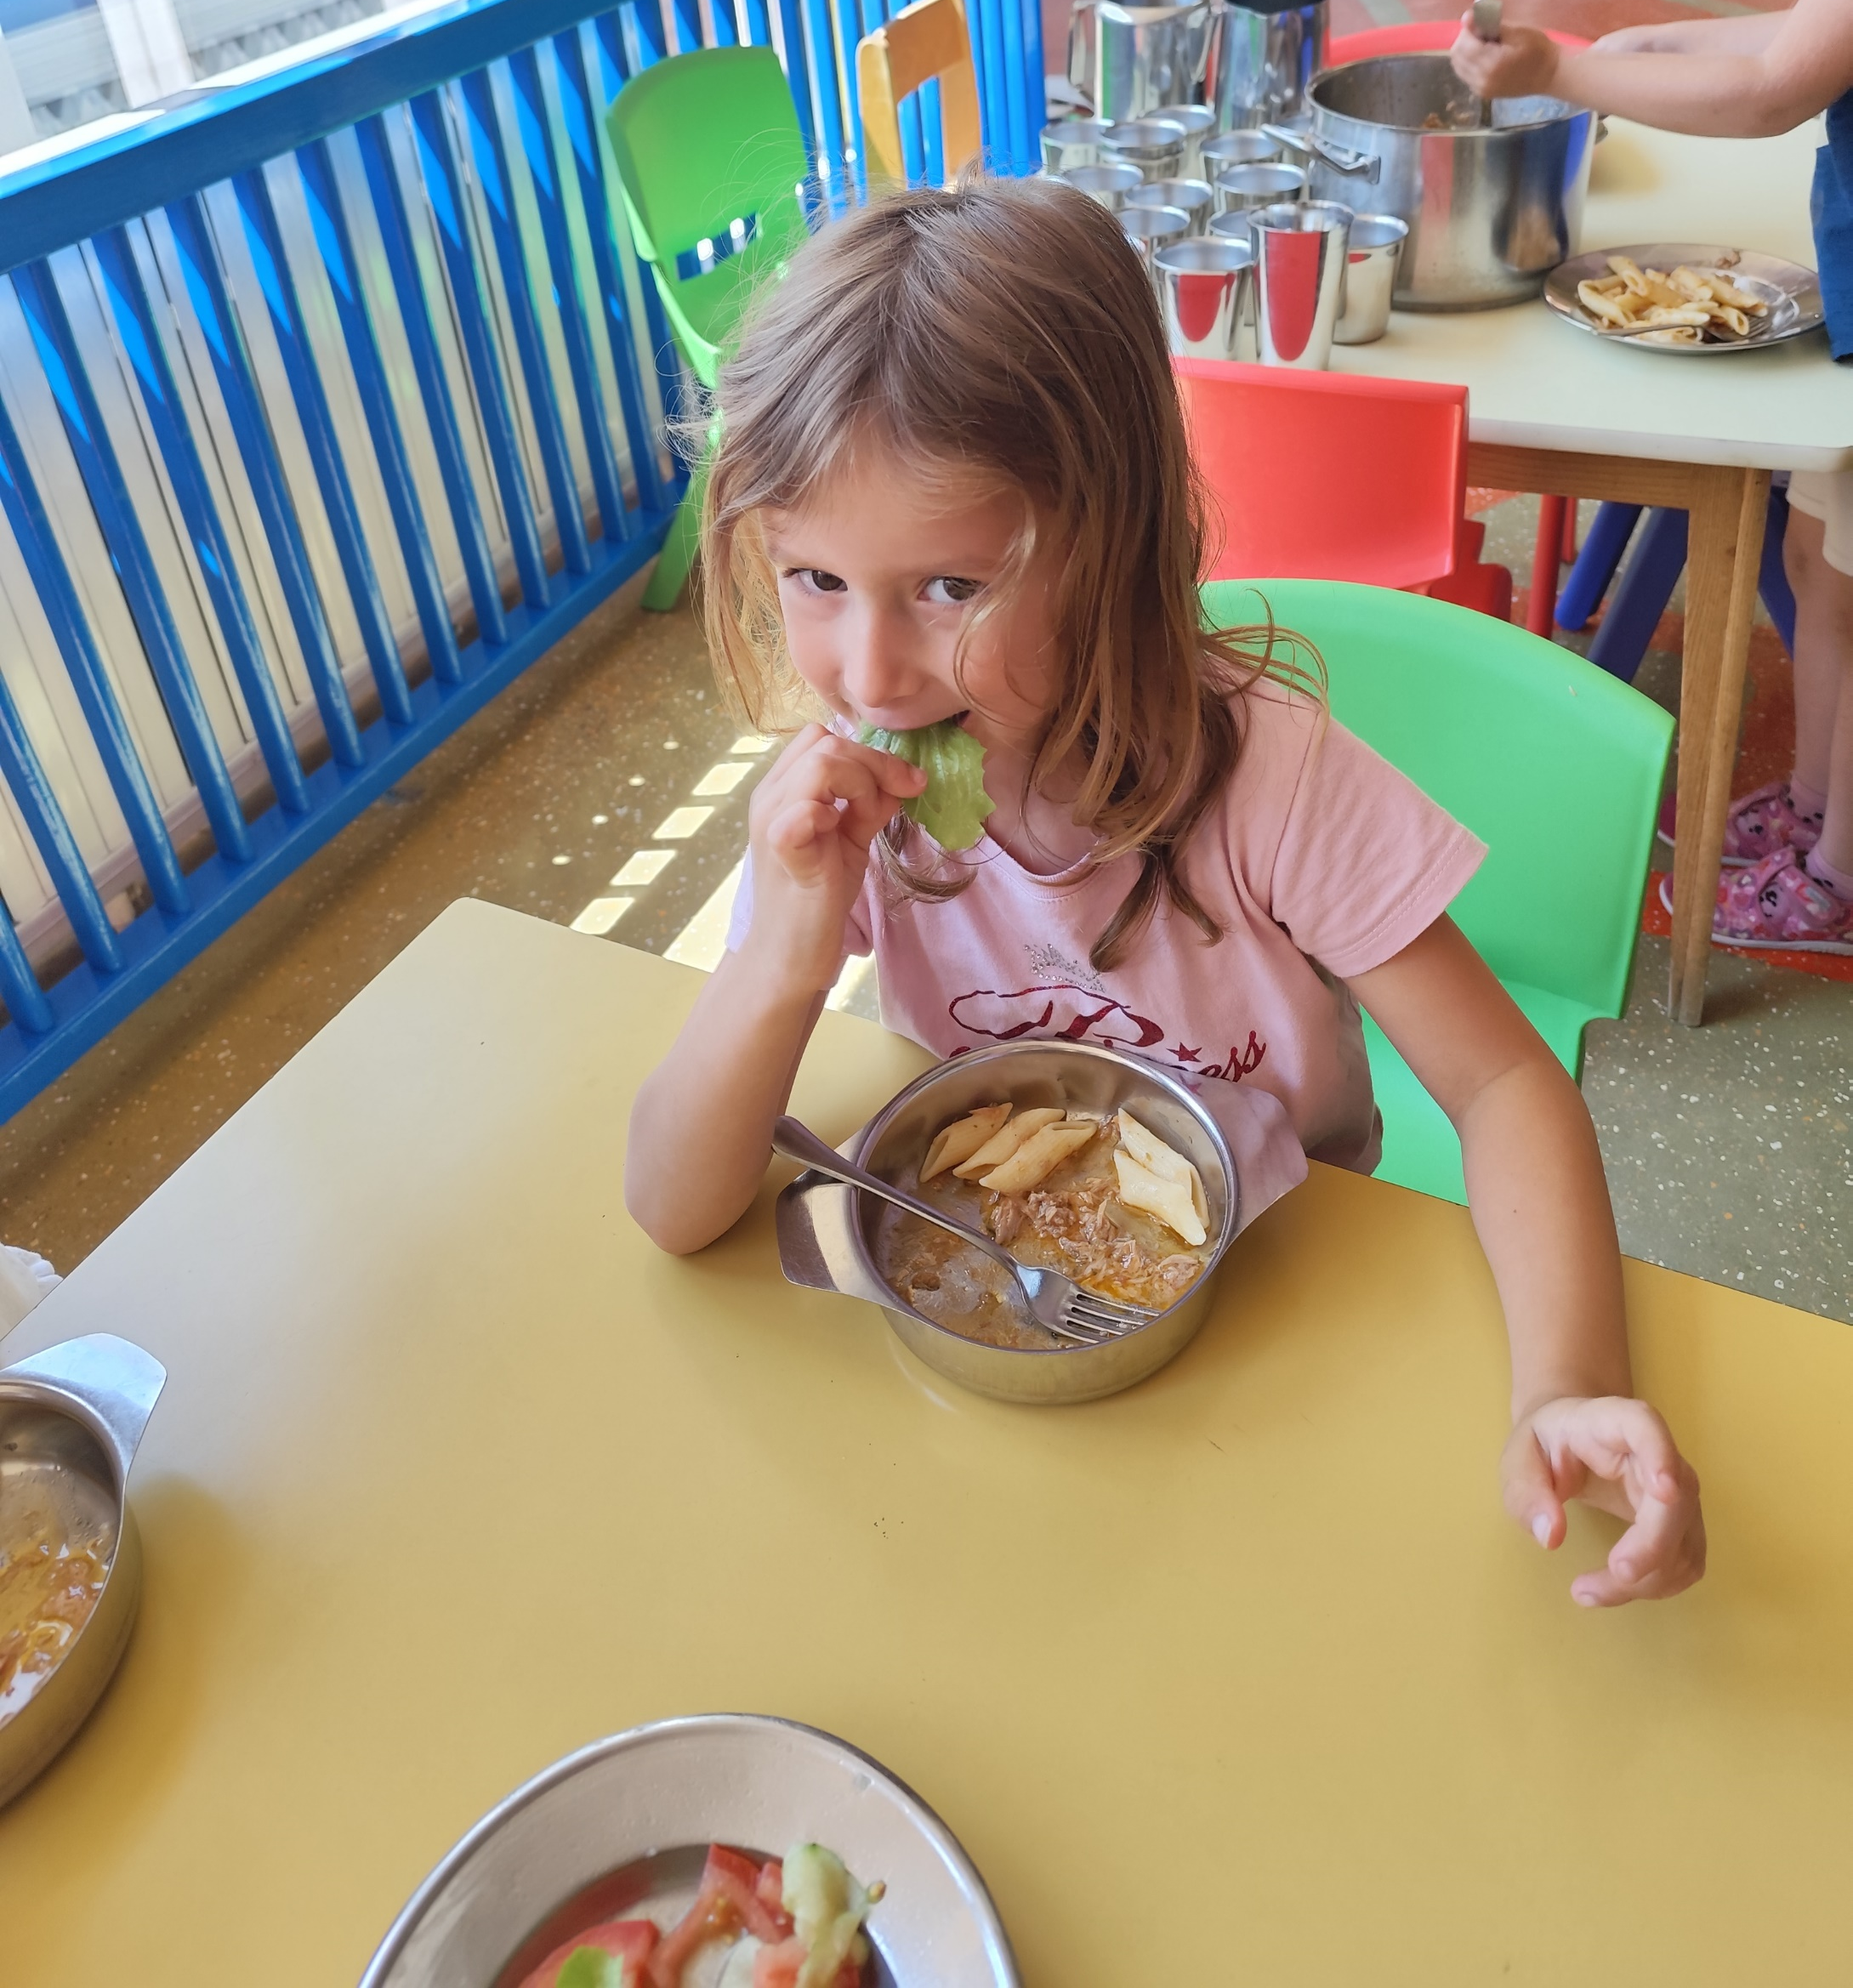

Slide 22
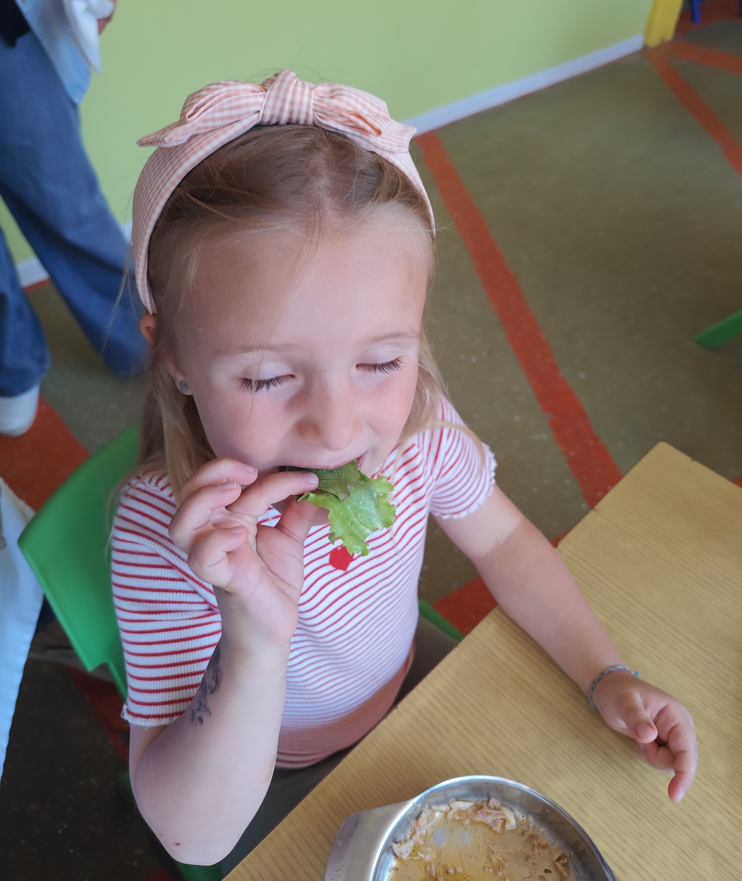
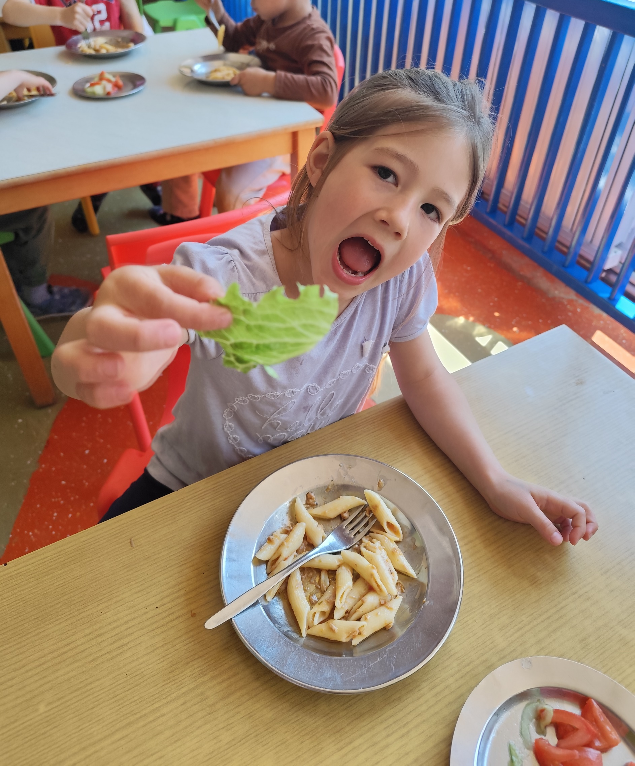

Slide 23
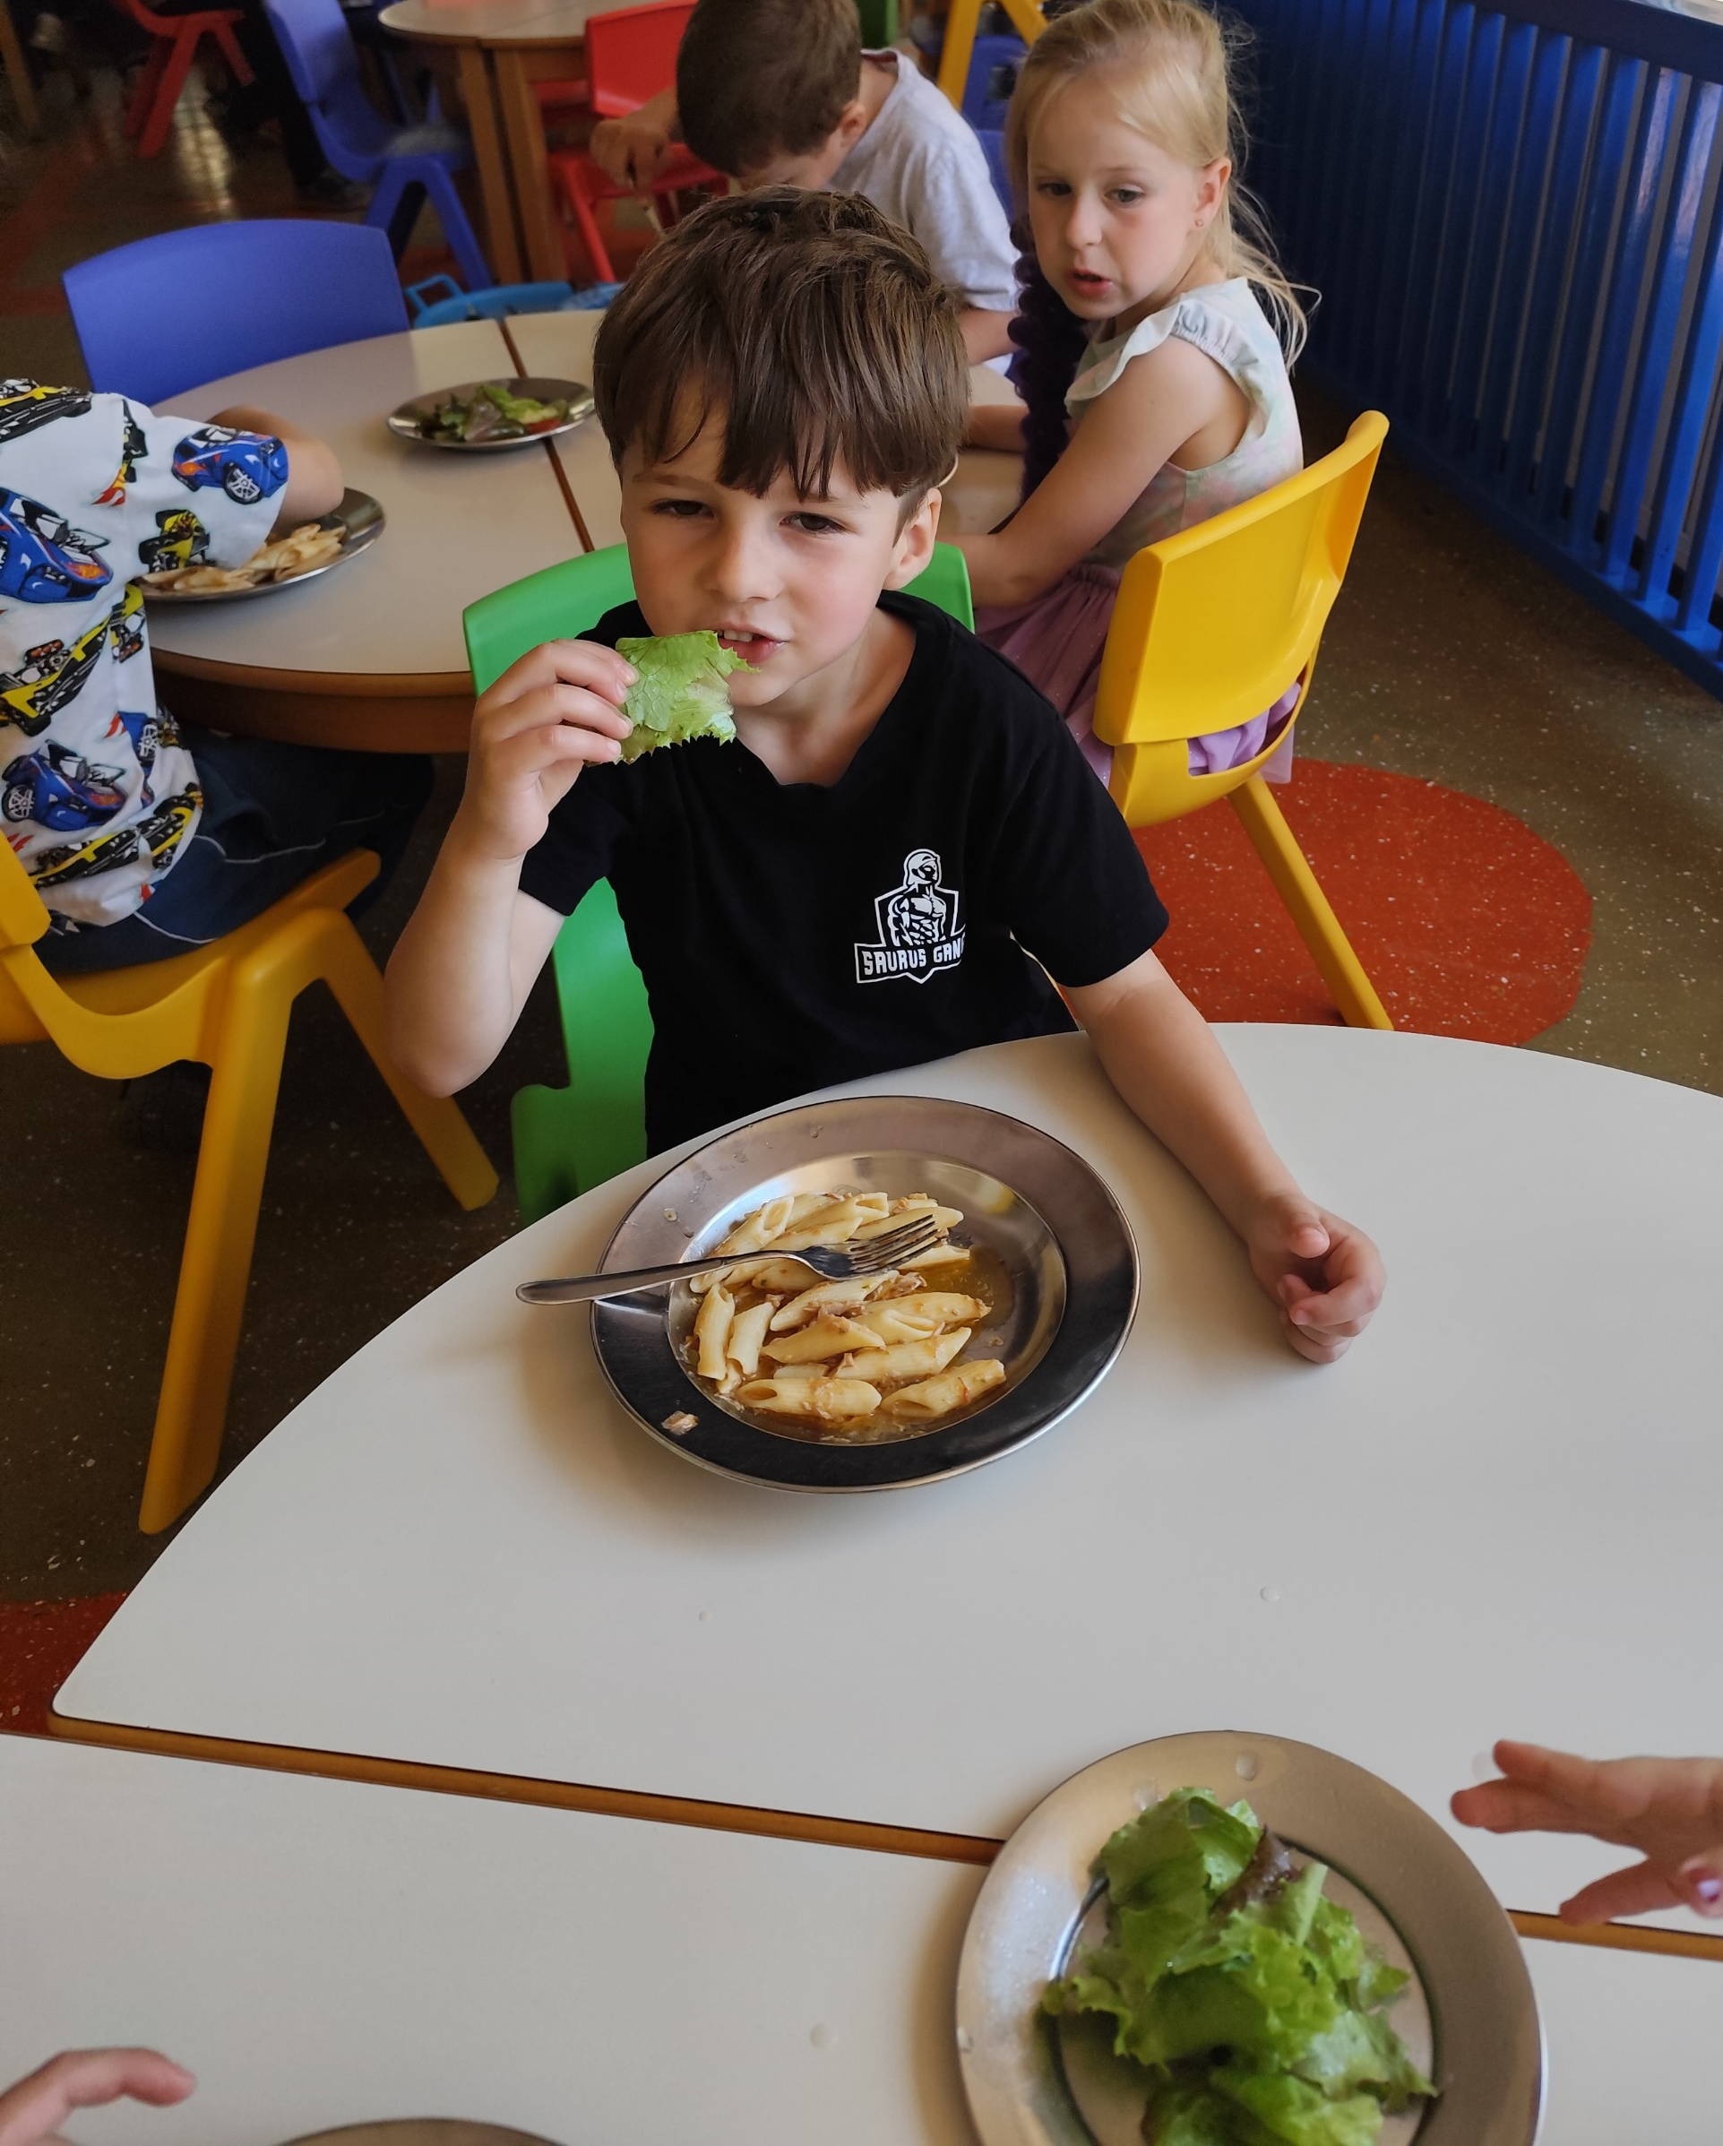
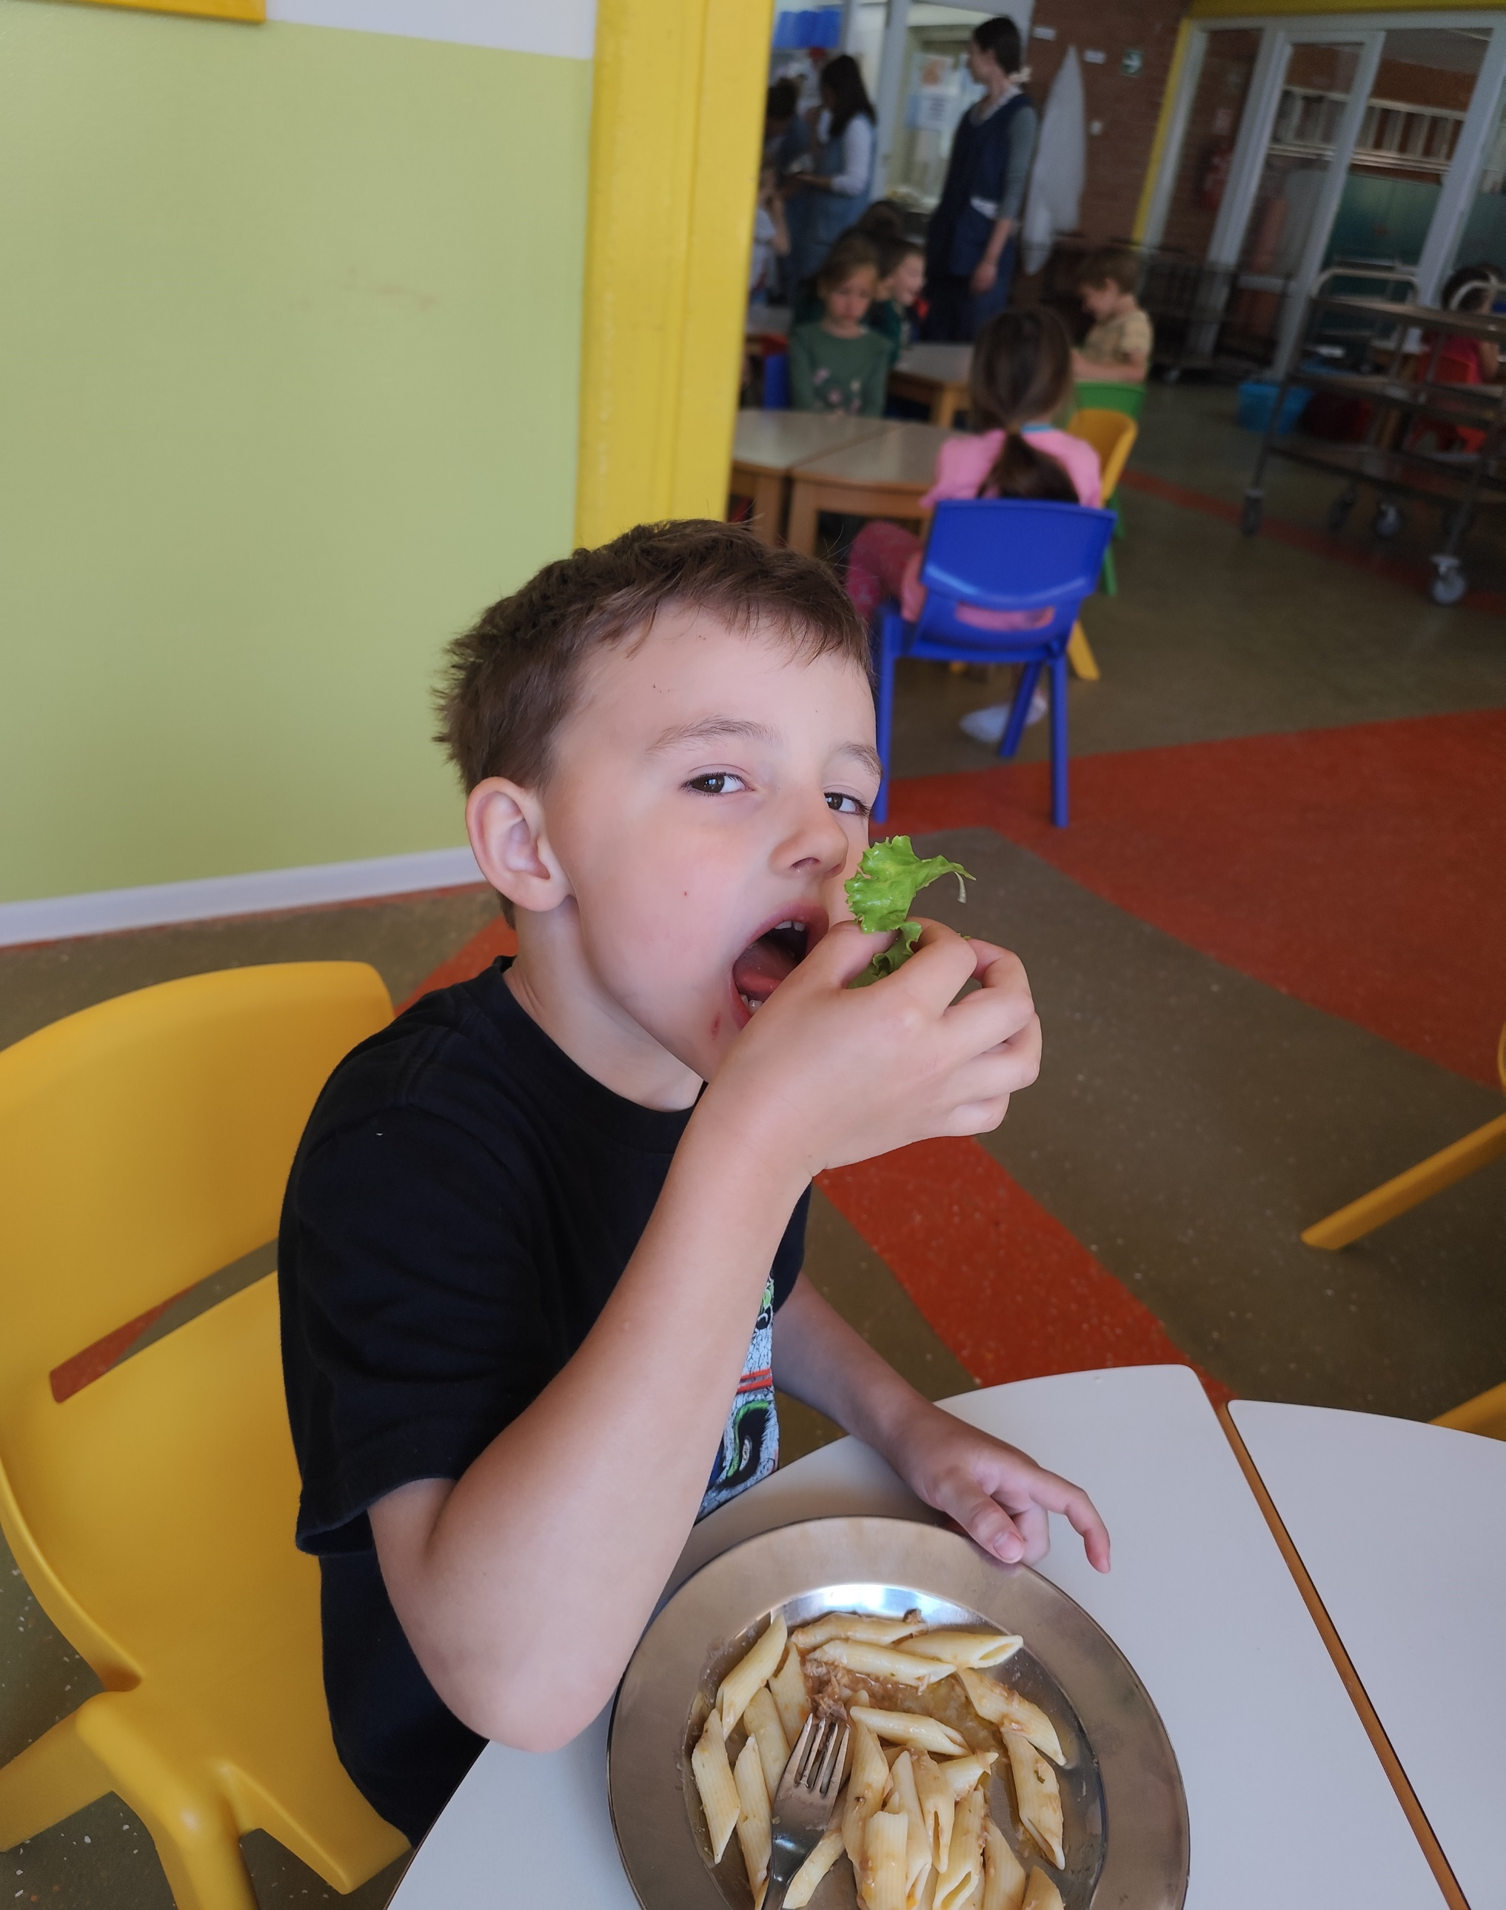

Slide 24
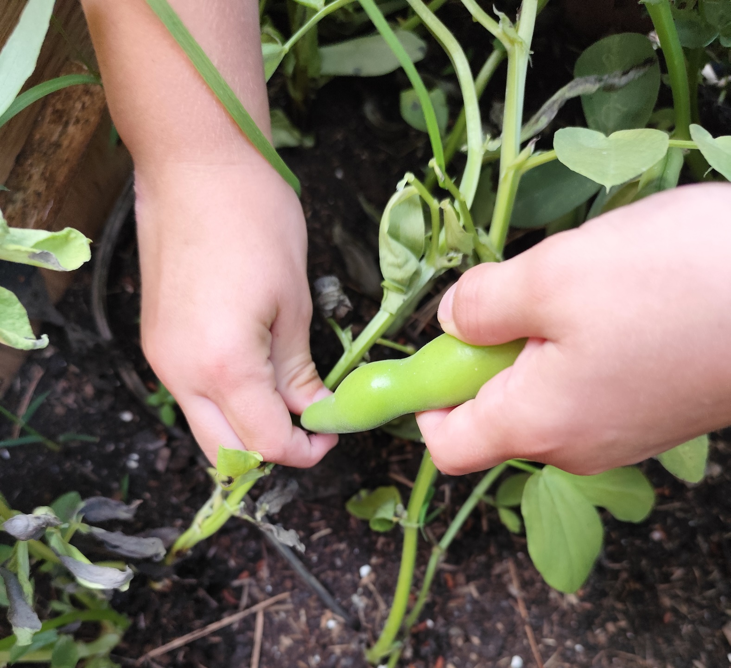
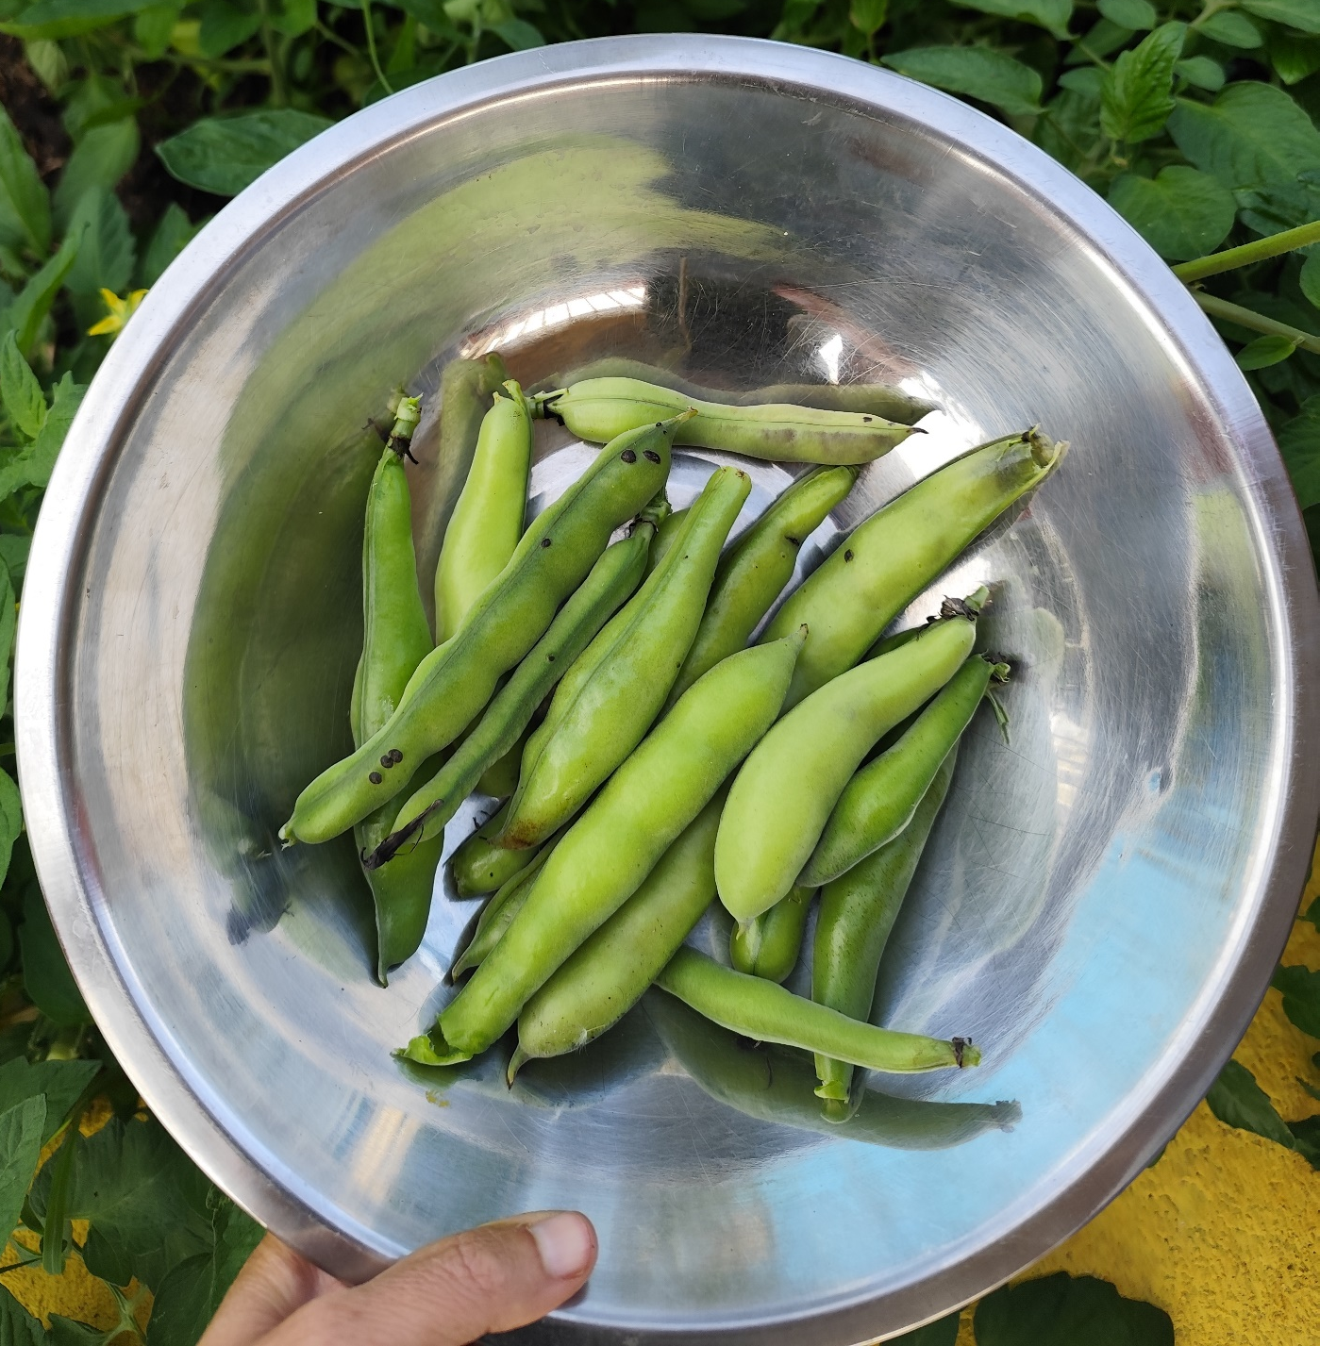
Bob
Mahune boba počele su biti sve veće i veće pa smo i njih odlučili ubrati i kušati.

Slide 25
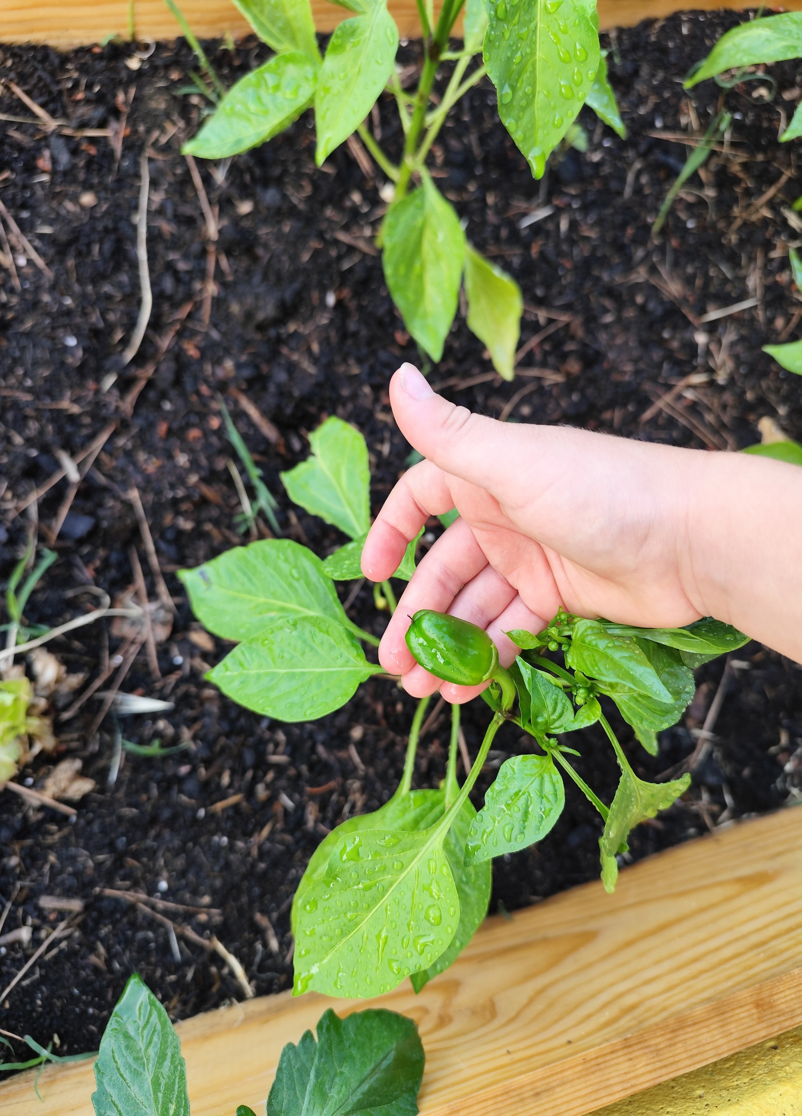
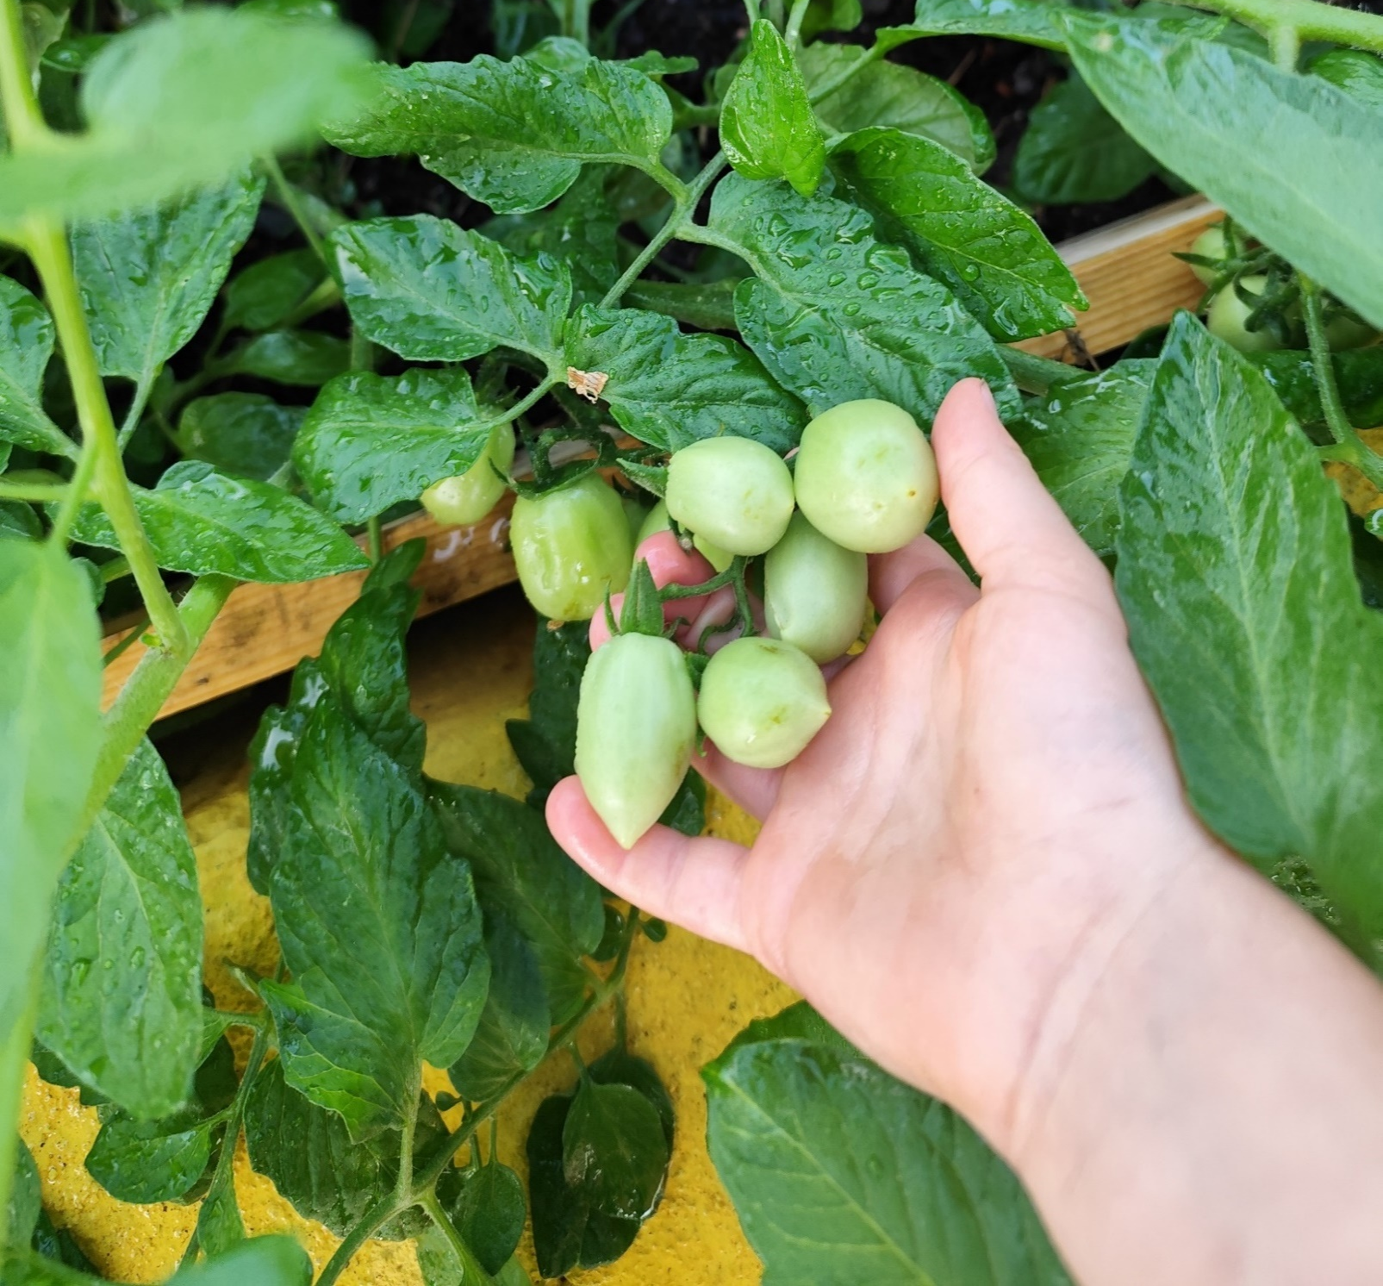
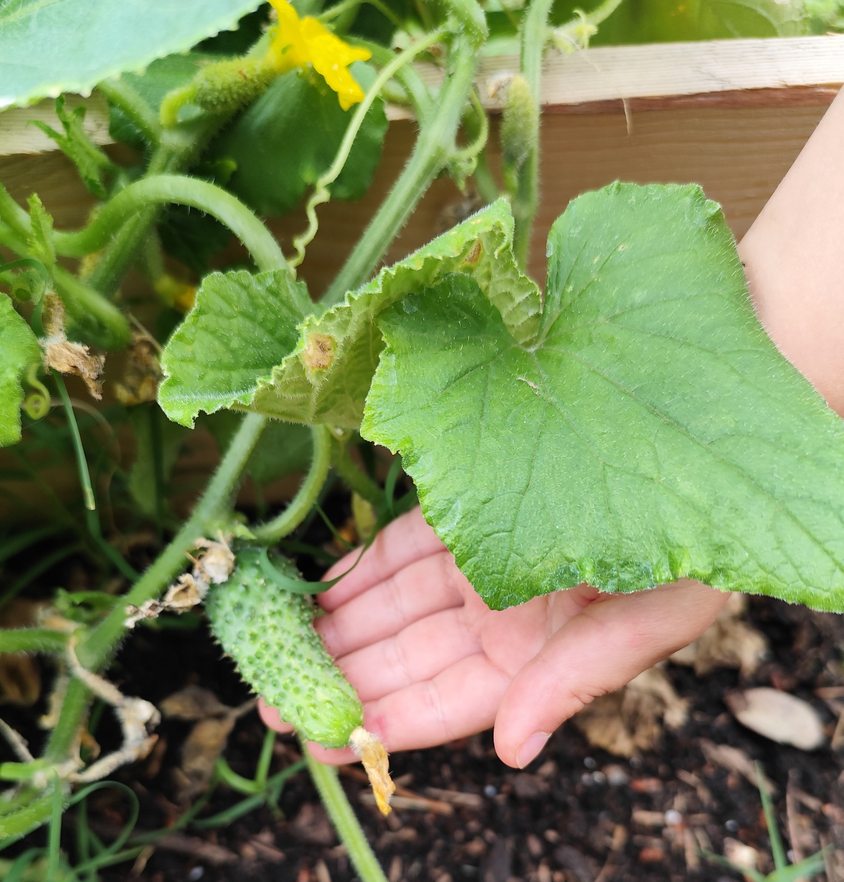
Ostale sadnice počele su dobivati formu gotovog proizvoda
( paprika, paradajz, krastavci )

Slide 26
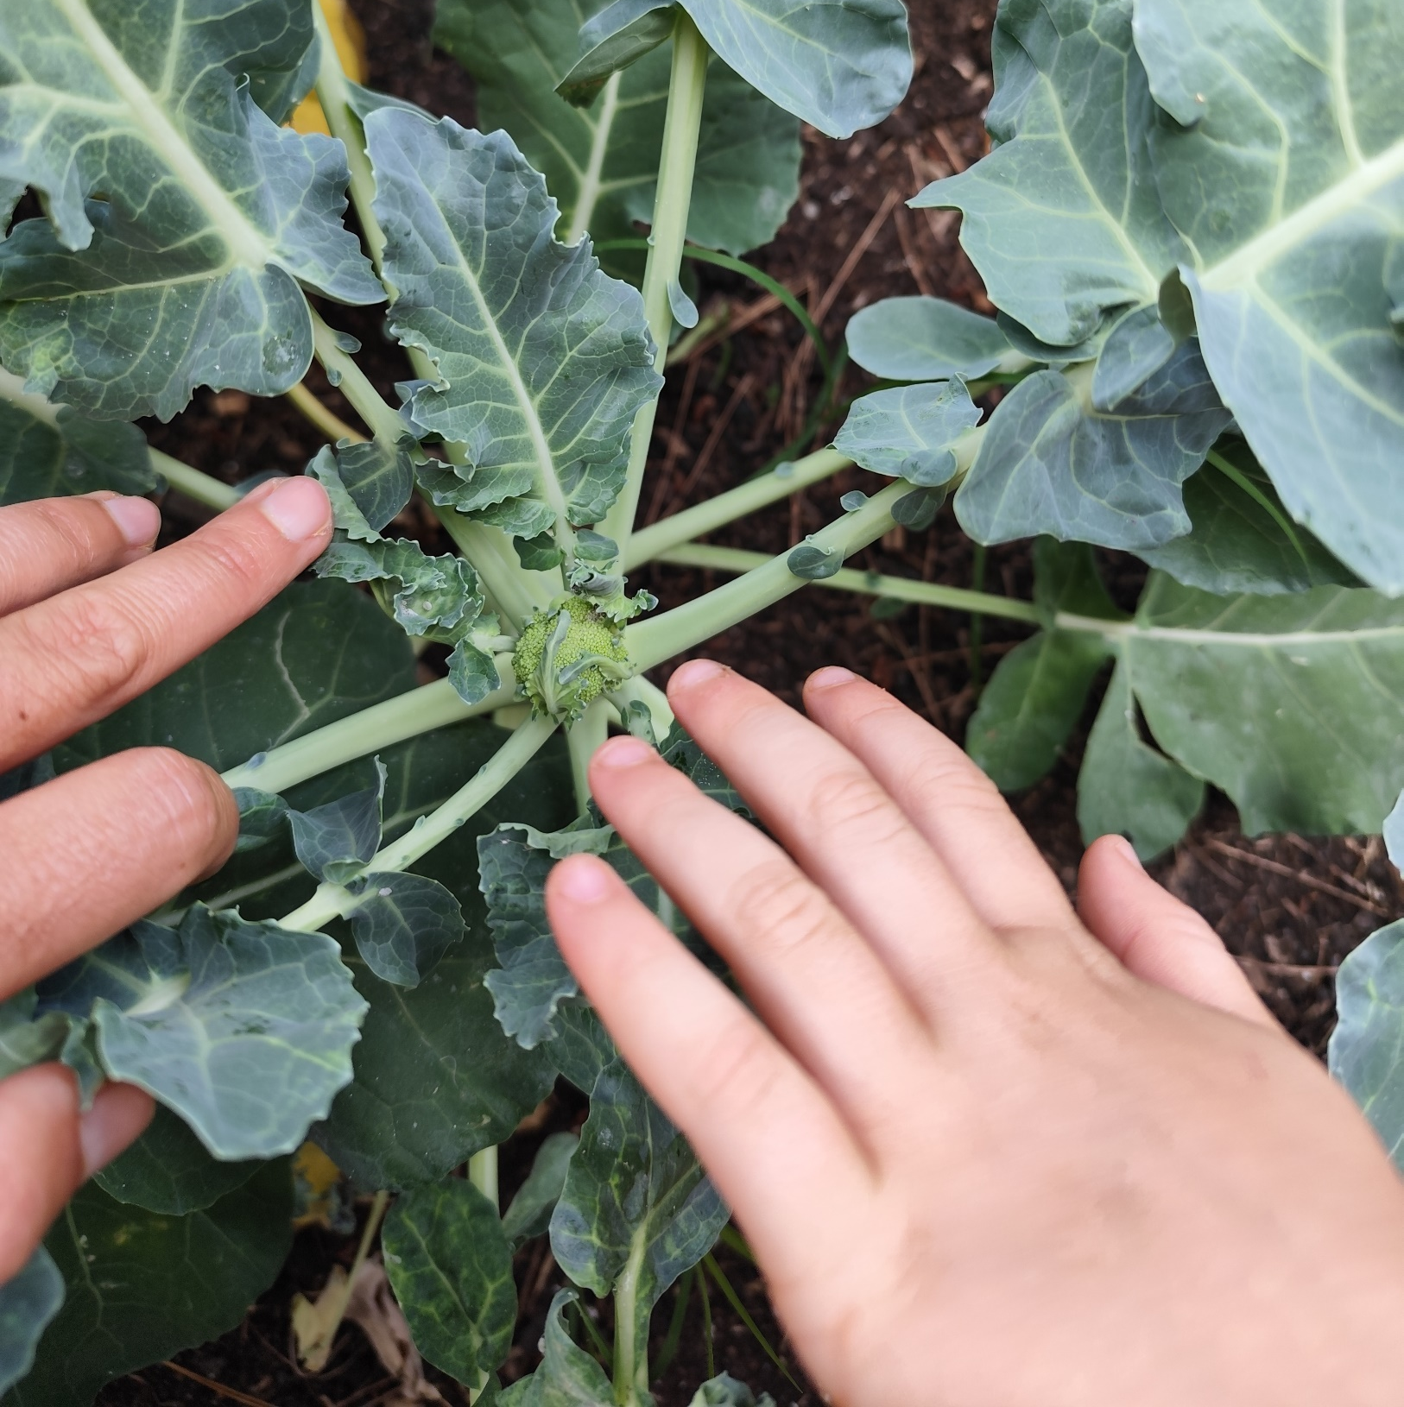
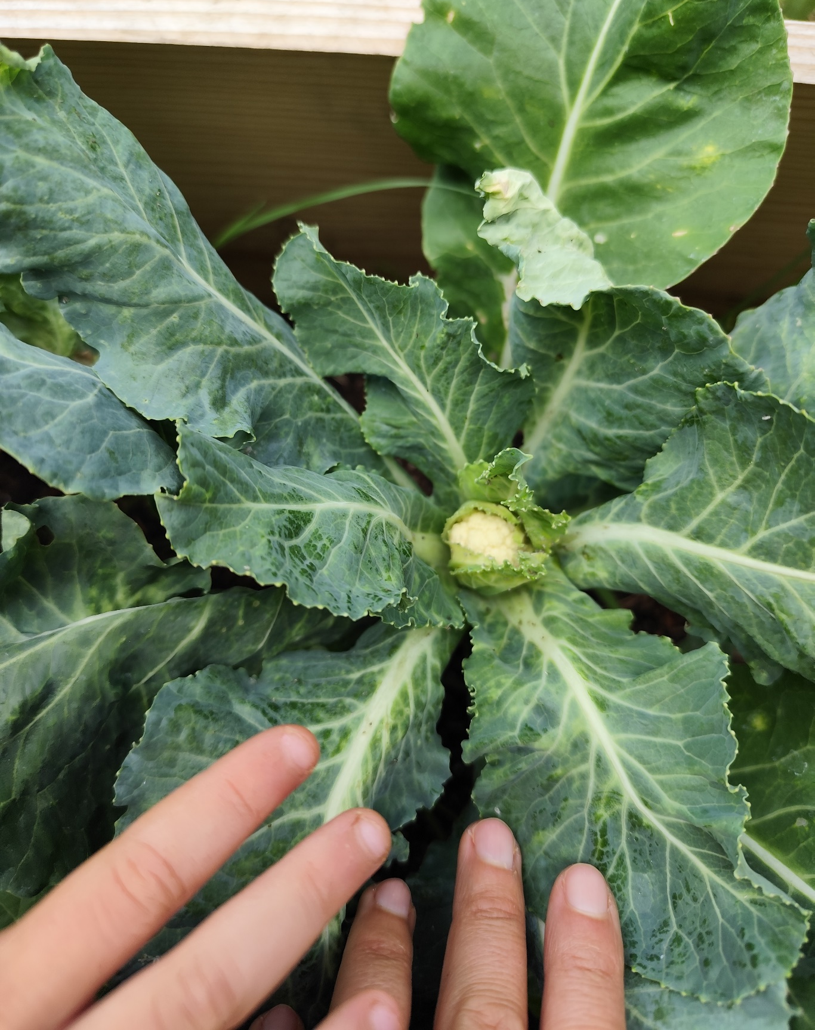
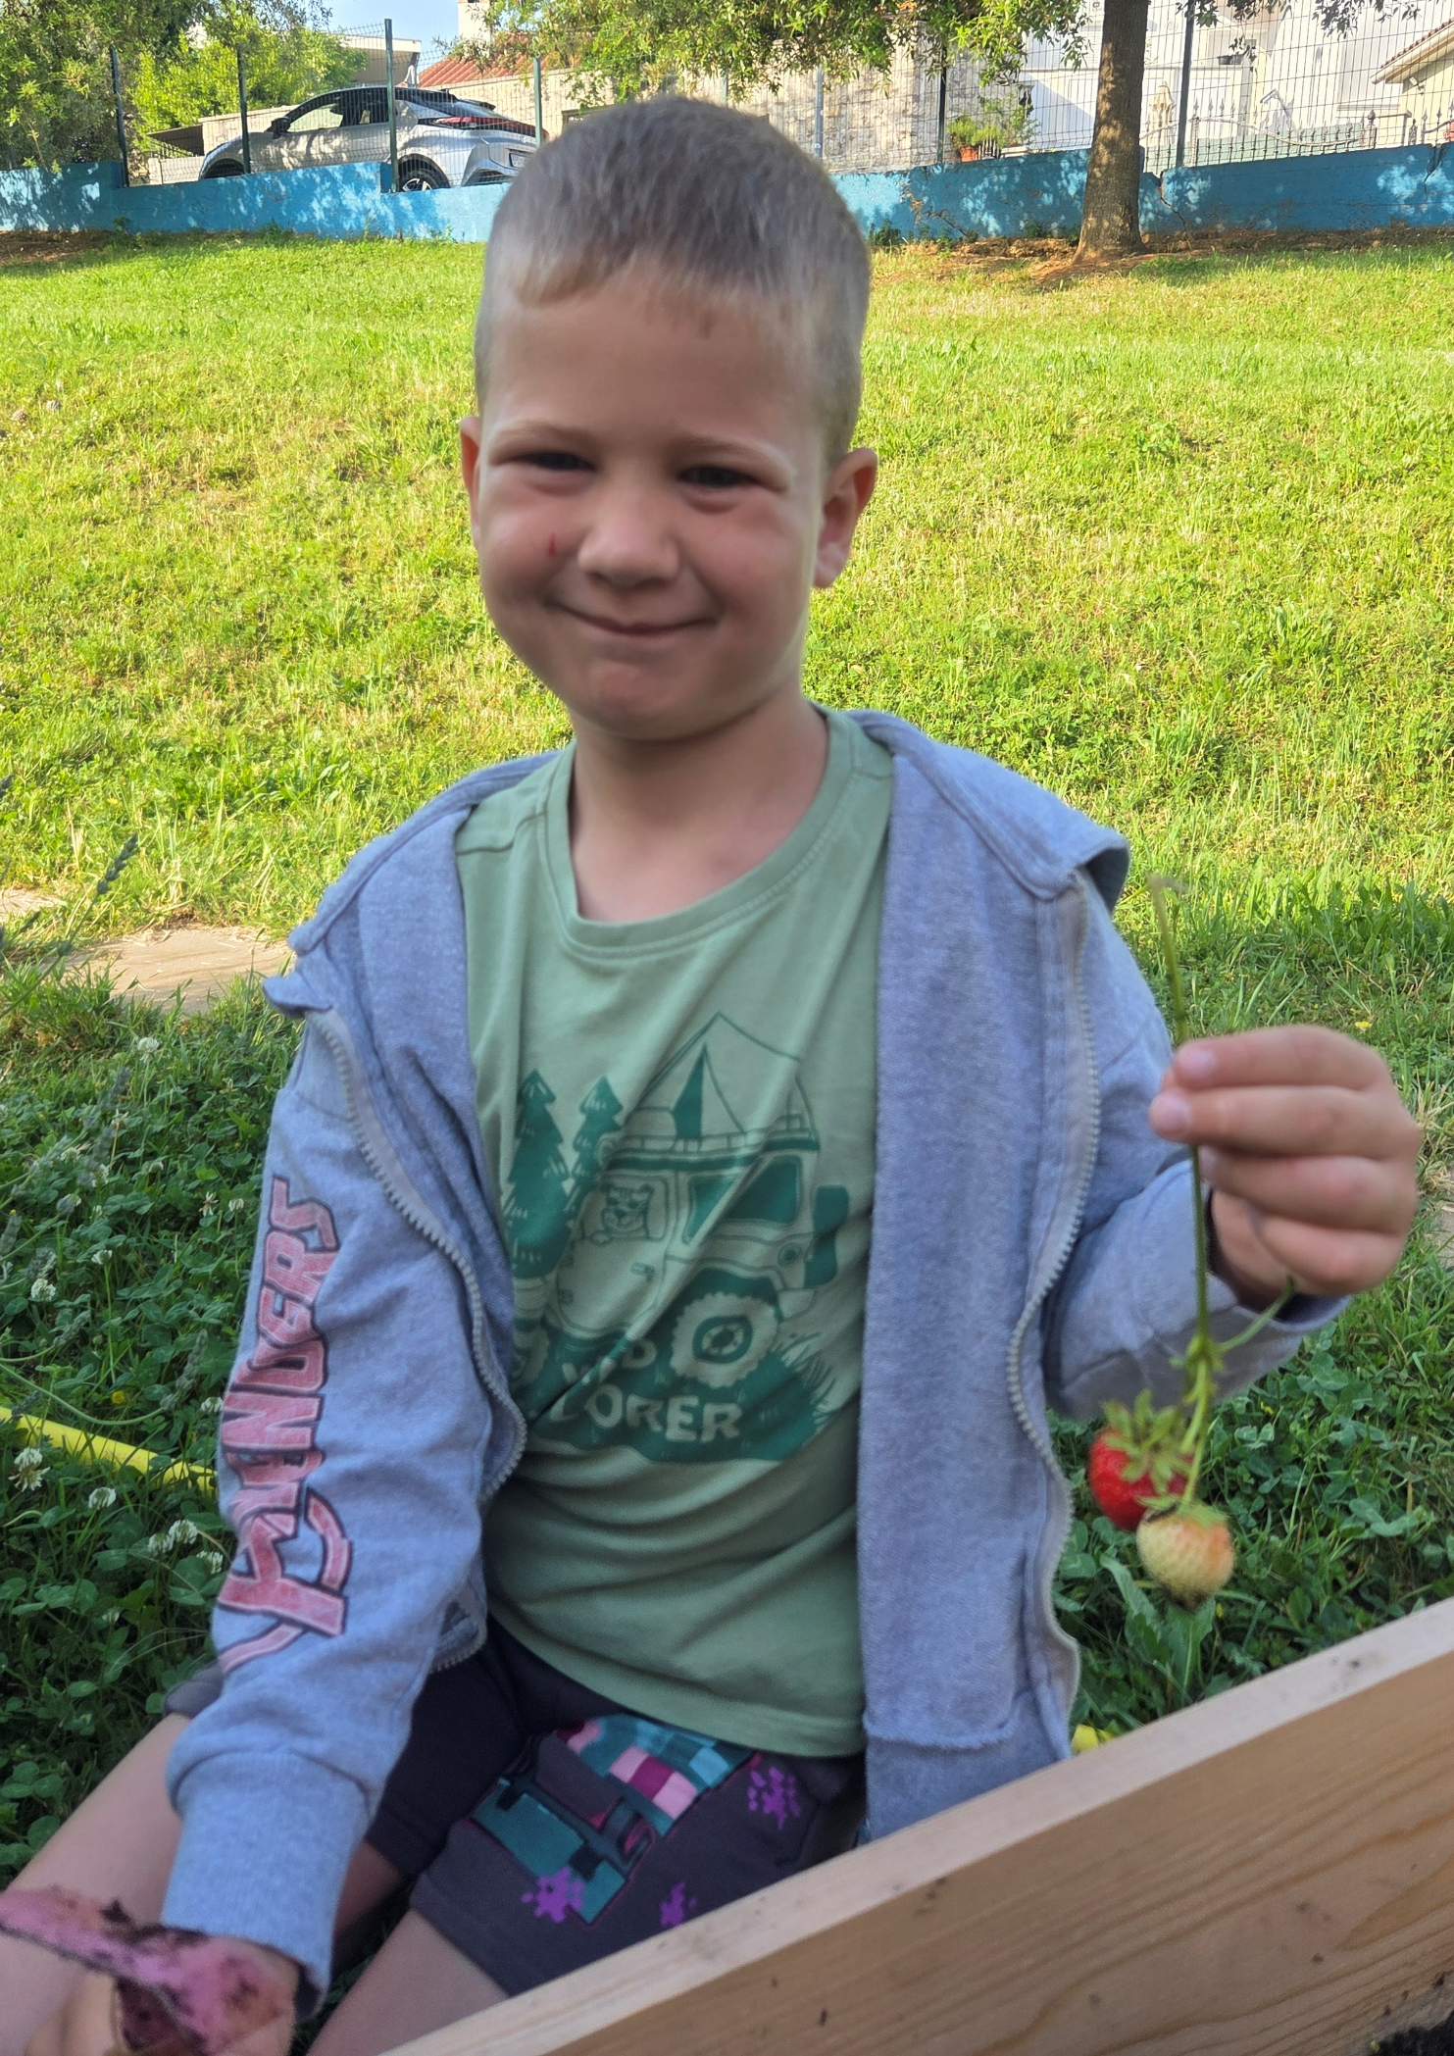
Cvjetača, brokula, jagoda

Slide 27
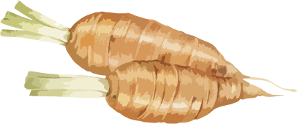
TRŽNICA
Zanimalo nas je što se sve može uzgojiti pa smo odlučili posjetiti tržnicu. Djeca su uočila voće i povrće koje imamo u našem vrtu, dok su ostale njima poznate imenovala.
Na tržnici su nam se jako obradovali te nas darovali svojim proizvodima ( trešnjama, breskvama, jagodama, mrkvama, ciklom ).

Slide 28




Slide 29
Mi nastavljamo sa proizvodnjom vlastitog povrća i voća a vama dajemo na razmišljanje što pripremamo za buduće mjesece ????

Slide 30

HVALA
NA
PAŽNJI!

